Slide 1
质性研究方法（ qualitative research ）与范例分析 余秀兰
2023年10月24日

Slide 2
主要内容
什么是质性研究
质性研究设计
资料收集
资料分析

Slide 3
一、什么是质性研究？
1. 社会科学的经验研究（ empirical research ）
风笑天：社会研究指的是一种以经验的方式，对社会世界中人们的行为、态度、关系，以及由此所形成的各种社会现象、社会产物所进行的科学的探究活动
经验的方式：非思辨的，指社会研究必须依据可感知的资料——这是一种经验上可感知的社会事实
区别于思辨研究
区别于价值判断
问题－证据－结论
基于的是经验资料
连结三者的是逻辑

Slide 4
2. 经验研究的一般步骤
项目（实际问题）
教育实践检验
或教育干预
提出“研究问题”（假说？）
得出理论或结论
指出不足
文献综述、研究设计
提出对策建议
分析数据资料
收集数据资料
资料来源：张红霞《教育科学研究方法》p35-36

Slide 5
3.经验研究的类型
（根据研究范式）
定量（化）研究、定性（质性、质化）研究
标准实验研究
实验研究
准实验研究
定量研究
调查研究
二次分析
非实验研究
内容分析
社会研究
现存统计资料分析
传记研究
现象学研究
定性研究
民族志研究
扎根理论
……
——风笑天：《社会研究：设计与写作》p9等

Slide 6
量化研究：
采用结构式的、具有信效度的资料收集工具，或通过档案数据资源，来收集基于精确测量的定量资料。资料的分析包括建立变量间的统计关系
量的研究是一种对事物可以量化的部分进行测量和分析、以检验研究者自己有关理论假设的研究方法。
——风笑天：《社会研究：设计与写作》p9
思维的一般逻辑：
提出理论或假设——收集经验证据——验证理论或假设

Slide 7
质性研究
通过研究者与被研究者之间的互动对事物进行深入、细致、长期的体验，然后对事物的“质”得到一个比较全面的解释性理解。
质性研究思维逻辑：基于对定性资料（访谈、观察、文本资料）的分析，寻找这种资料中的模式、主题以及整体特征，是归纳的思维
质性研究是以研究者本人作为研究工具，在自然情境下采用多种资料收集方法对社会现象进行整体性探究，使用归纳法分析资料和形成理论，通过与研究对象互动对其行为和意义建构获得解释性理解的一种活动。
（陈向明，2000：12）
（研究环境、研究者角色、资料收集方法、理论形成方式、理解的视角（主体间性）、研究者与被研究者关系）

Slide 8
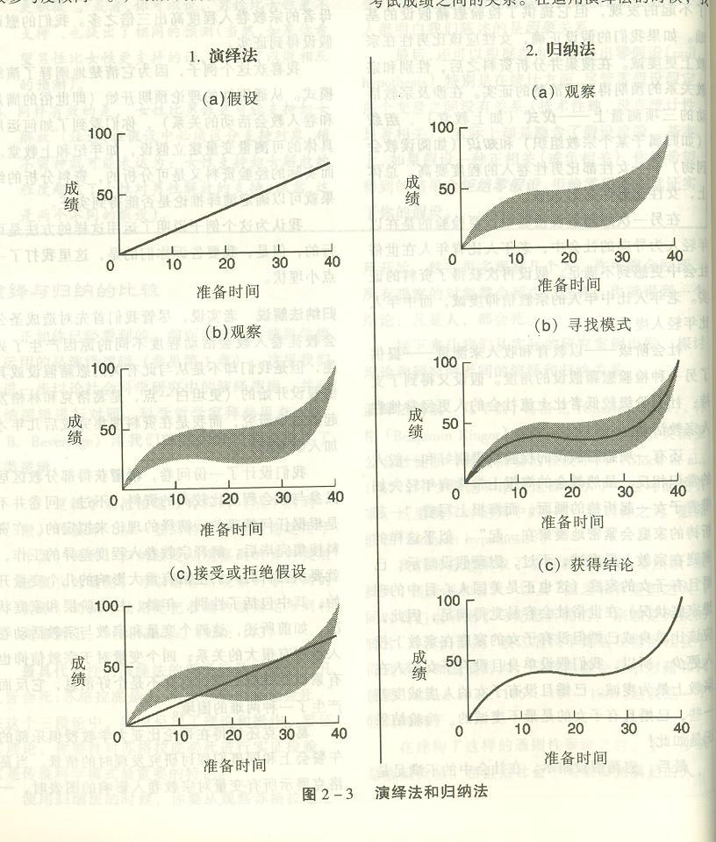
问题：备考时间长短与考试成绩
的关系
演绎法（1）从逻辑推论开始，
根据相关资料，得出假设：
考前准备时间和考试成绩
呈正相关。图1（a）
（2）进行和假设检验有关的
观察。图1（b）是对学生进行
数百项观察的结果
（3）图1（c）比较假设和实际
观察的结果。确定两者之间的
吻合程度是否足够说明假设已得
到证实。
归纳法（1）从实际观察开始，
结果如图2（a）
(2)分析资料，找出一个最能代
表或描述资料特色的模式出来。
图2(b)中穿越阴影部分的那条
曲线就是具有代表性的模式
（3）通过归纳法考察两个变量
之间的关系，最终得出一个趋势
性结果如图2（c）
两种科学研究的思维逻辑

Slide 9
质性研究的特点(Creswell, 1998:16)
Characteristics | Bogdan & Biklen (1992) | Eisner (1991) | Merriam (1988)
Natural setting (field focused) as source of data | Yes | Yes | Yes
Researcher as key instrument of data collection | Yes | Yes | --
Data collected as words or pictures | yes | -- | yes
Outcome as process rather than product | yes | -- | yes
Analysis of data inductively, attention to particulars | yes | yes | yes
Focus on participants’ perspectives, their meaning | yes | yes | yes
Use of expressive language | -- | yes | --
Persuasion by reason | -- | yes | --

Slide 10
举例：贫困生的学业问题
定量研究
形成研究问题：家庭背景是否影响学生学业表现？
自变量：“家庭背景”——父母受教育程度、父母职业、家庭经济状况、家庭学习环境、亲子互动、课外辅导等
因变量：“学业表现”——考试成绩、平时考核结果、教师评价、学生评价、家长评价、奖惩次数等
关系：正相关、负相关

Slide 11
质性研究
研究问题：
1）人们是如何看待“贫困生”的？贫困对一个人意味着什么？这种看法如何影响了其行为？
2）贫困是如何影响学业成绩的？
3）贫困是怎样影响个人发展轨迹的？
……

Slide 12
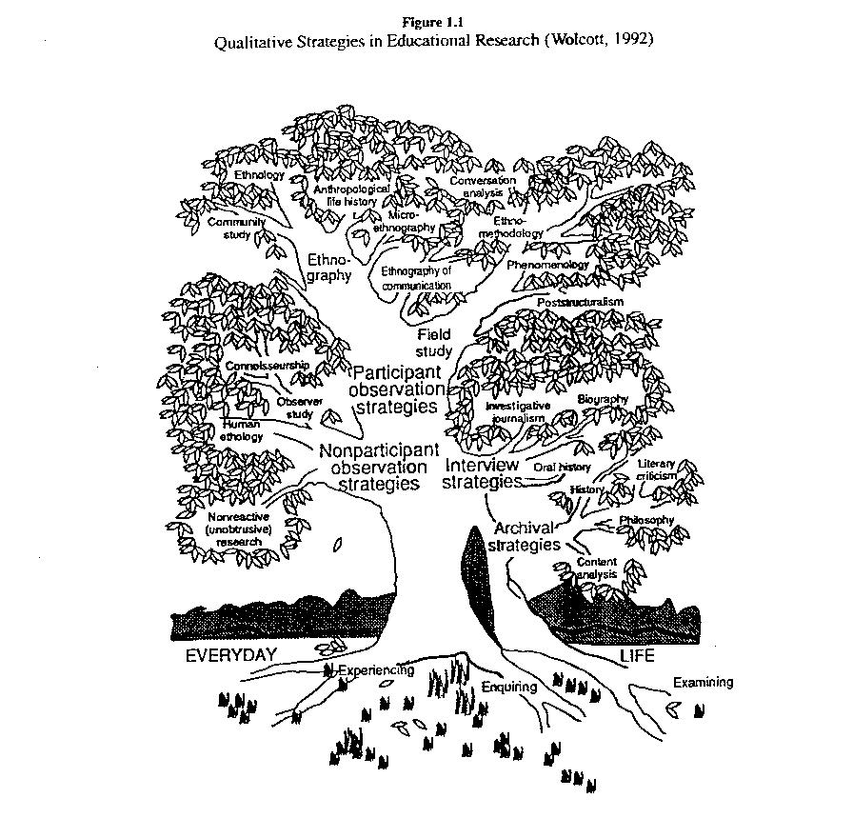
质性研究的类型
1.民族志：整体描述和解释一个（亚）文化群体的习俗和价值观
2.扎根理论：从资料中形成理论，连续比较
3.现象学：关注意识显现的心灵事实，亲历的体验，前概念、前反思
4.叙事探究：叙述思维，背景拓展+叙述故事+深挖意义，内容+形式，三维生活空间
5.个案研究：有理论关怀和问题情境，对一个有边界系统的研究
6.话语分析：通过语言形式分析权力关系和意识形态等问题
历史研究，行动研究。。。。。。？
（陈向明20201125南大PPT）

Slide 13
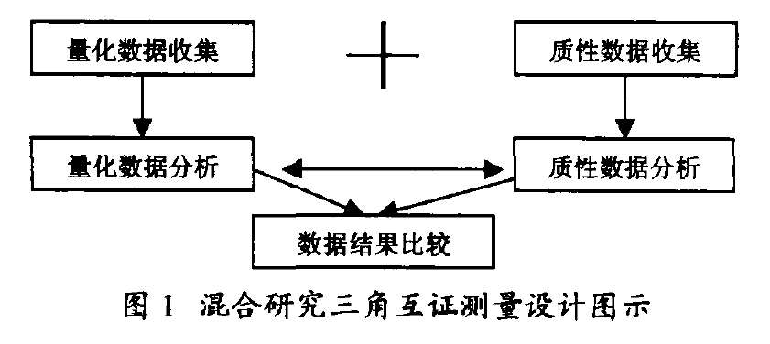
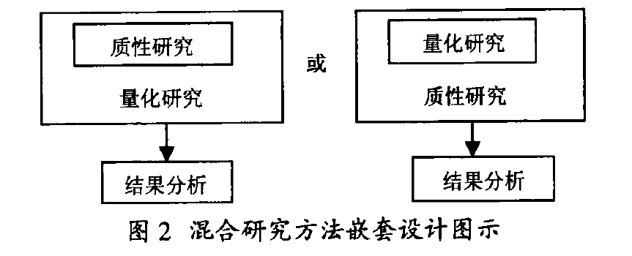
混和研究设计
如何将定量与质性方法结合起来？
解释
推广
探索
张绘：混合研究方法的形成、研究设计与应用价值——对“第三种教育研究范式”的探析，复旦教育论坛，2012（5）

Slide 14
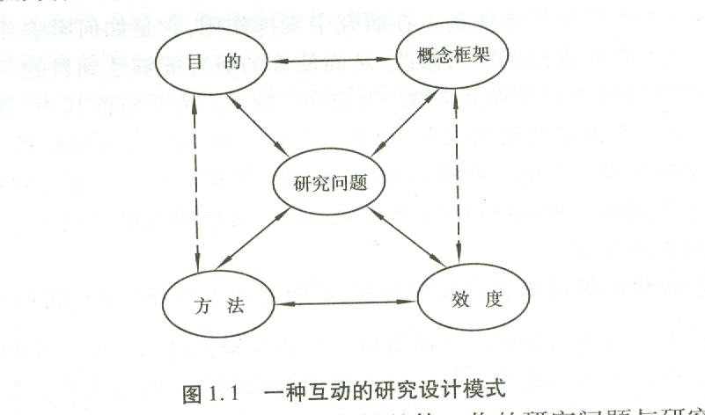
二、质性研究的设计
典型质性研究的三个部分
*自然主义探究的整体－归纳式
（holistic-inductive）设计
*质性数据
*质性分析或案例分析
Joseph A. Maxwell, 2005

Slide 15
什么是好的经验性研究的问题？
与研究者的兴趣相近
可由经验研究来解答的（研究结论的可验证性或可证伪性，不是价值问题如“是否应该有宗教信仰”）
有意义的（人们关心的真问题而不是伪问题、不做研究确实不了解的）（陈向明：来自困惑、缺乏研究、与常识有悖）
大背景中的小问题（陈向明：小题大做： “小”必定是矛盾重生、盘根错节之所在，“大”必定关系理论与实践的基本问题）
研究具有可行性

Slide 16
选择适于质性研究的问题
那些不宜简单定量的社会研究或议题
探索性问题
意义类问题（what）
过程性问题（how）
特殊性问题（个案）
情境类问题（个案）
复杂性现象
涉及与性别、文化、连续群体相关的问题
非定量类问题
非概括性、一般性问题
非变量问题（相关关系、因果关系）

Slide 17
三、质性研究资料收集
1. 观察
质性研究的一个主要收集数据方法。当一些行为可以被直接观察到以及当人们不能或不愿谈论某一研究主题的时候，观察是一个很好的技术选择
研究性观察与日常观察的区别
日常观察通常是下意识和无系统的
只有当观察①服务于明确的研究目的；②是有意规划过的；③要系统地记录；④要对效度和信度进行检验和控制， 才可以算是“研究工具”（转引merriam:67）

Slide 18
观察法步骤
1. 确定观察的问题（根据研究问题提出来的具体问题，如课堂上的师生互动）
2. 制定观察计划
包括：观察的对象、内容、范围、地点、时间、方式
考虑：观察的效度、伦理性
3. 观察与记录
L.Schatzman & A.Strauss(转引自陈向明：247-248-)将现场笔记分为4类
1）实地笔记。记录观察者看到和听到的事实性内容
2）个人笔记。记录观察者个人在实地观察时的感受和想法
3）方法笔记。记录观察者所用的具体方法及其作用。
4）理论笔记。记录观察者对观察资料进行的初步理论分析。

Slide 19
观察记录的语言要具体、清楚、实在，特别要注意把事实与个人感觉（概括）区分开来，也要避免文学化文字
“商店里十分萧条，营业员人浮于事，工作没有效率”
实地笔记： “在这个面积200平方米的商店里有10名顾客、20名营业员”；
个人笔记：“我感觉这个商店工作效率不高”
—观察食堂就餐情况：“食堂里人山人海，熙熙攘攘；同学们一个个摩拳擦掌，准备开始一场饭的战斗。”

Slide 20
2. 文件（及实物）收集
包括所有与研究问题相关的文字、图片、音像、物品等。可以是历史文献（如传记、史料），也可以是现时记录（如信件、为课表、学生作业）；可以是文字的（如文件、教科书、成绩单、日记），也可以是影像资料（如照片、录像、录音）；可以是平面资料（如书面资料），也可以是立体的物品（如植物、陶器）
文件资料的局限
由于并非是为研究目的而被创造出来的，可能是零碎的、不适合研究者的框架
真实性较难分辨。如作者有可能美化自己，制造不符合事实的资料（如日记、传记）
很多文献和实物是后人所为，难免有不准确或错误之处
是一种间接资料，意义较含蓄、隐晦，留有多种解释余地，易造成理解上的歧义
公共记录（官方类）
个人文件
物理性资料
研究者所生成的文件
网络资料

Slide 21
3. 访谈
访谈是一种研究性交谈，是研究者通过口头谈话的方式从被研究者那里收集第一手资料的一种研究方法
访谈与日常谈话的区别
访谈是一种“人为的”交谈形式，有十分明确的目的性，交谈中一般有权力控制双方交谈的方式、内容与容量等
非正式谈话式访谈（含无结构的叙事型）
访谈大纲指导方法
标准化开放式访谈
(封闭式固定回应访谈) （Patton,2002:342）
一般地，
初期：非结构、开放
随着研究深入，
逐步半结构化
分类

Slide 22
访谈的目的与意义
访谈的主要目的是获得某种特定的信息，试图发现“存在于另外一个人头脑里的东西”。
深度访谈的核心是，了解其他人的“鲜活”经历，理解他们对其经历生成的意义。
我们对人们进行访谈，是为了从他们那里获得一些无法直接观察到的东西……我们无法观察感觉、思想和意向，我们也无法观察出现在过去的行为，有一些情境禁止研究者到场，我们同样也无法观察。人们如何组织这个世界，以及如何为这个世界赋予意义，也是我们无法观察到的。我们必须向人们提出有关这些事情的问题。因此访谈可以帮助我们进入他人的观点。
（Patton,1990:196;转引自Merriam:51）

Slide 23
访谈提纲的设计
列出在访谈中应该了解的主要问题和应该覆盖的内容范围，可能是数十个按照特定顺序排列的固定问题（结构化），或者是几个没有一定顺序的简略的主题领域甚至完全的叙事（非结构化），或是处于中间，由一系列要探索的问题和事项所指导（半结构化）
☆问题： 如何设计访谈提纲？
* 根据研究问题、概念框架、问题的维度
* 开放性的问题
* 不预设答案，多方考虑
例：对一位在美国生活十年的回国博士的文化适应的访谈：“你回国以后有什么不适应的地方吗？”并预设了很多追问的问题如住房、工资、交通、空气、孩子上学、人际关系。结果访谈时被访者对第一个开放型问题爽快地回答：“我回国以后很适应，没有任何不适应的地方。”

Slide 24
问好的问题
真诚地寻问开放式问题。
避免二分法（非此即彼）的提问（dichotomous question）。
问题单一。如“你对课堂和老师有感受？”
避免引导性问题。“你父母强迫你学习，是这样的吗？”
问题清晰。 “交朋友对你的个人成长和自我认同有什么影响？” “交朋友在你的生活中有什么作用？朋友对你来说意味着什么？”
问题具体。 “你在与外国人交往过程中感觉如何？”“我感觉不错。” “你们在一起都干些什么？”
问题不能有歧义，对于核心概念要有共识。如就业中的性别歧视
迂回方式获得真实信息。计划生育问题调查：“您有几个孩子？”
把握好访谈内容的度，收放适当

Slide 25
强烈建议：
在进行一个访谈前对所有的问题冷静地审视一遍，以剔除一些不好 的问题。可以试着问自己，并且尽量用最短的话语回答，同时也要关注自己在回答任何问题时所感受到的不舒服的地方。这样审视之后，最好进行一些预访谈，以调整提纲，确保自己问的是好问题。

Slide 26
访谈记录
4种记录
内容型记录：受访者的谈话内容
观察型记录：访谈者看到的东西，如访谈的场地、环境，受访者的衣着、表情。
方法型记录：访谈者自己使用的方法以及这些方法对受访者、访谈过程和结果所产生的影响
内省型记录：访谈者个人因素对访谈的影响，如性别、职业、年龄、职业、衣着、言谈举止、态度；访谈者当时的思想、情感、认识等。

Slide 27
访谈记录中应注意的问题
记下所有的事情，原则上是越详细越好
记下被访者自己的语言，忌用访谈者的语言“概括”访谈内容
一些非语言信息如沉默、大笑、咳嗽、叹气、停顿等，以被访者的动作、表情、衣着，周围的环境，也要注意记录
格式上清晰注明访谈对象、时间、地点等，分清“访谈者”与“被访者”。另外被访者个人的相关信息，如果以小问卷形式，一定一并附后。

Slide 28
四、质性资料分析
质性资料的量化分析
内容分析
质性资料的质性分析
（不同类型的质性研究，要求与风格各不相同）
人种志研究：探究一群人的共享文化
叙事研究研究：探究个体的经历故事以便描述人们的生活
现象学研究：探究共享的某个概念或现象的意义，希望通过描述和分析来还原事物和现象的意义
扎根理论设计：探究个体的共同经历以便形成一种理论

Slide 29
质性资料的质性分析
没有一套固定的、适用于所有情境的规则和程序
“研究者通常难以解释一个洞见（后来可能成为一个发现）从何而来，或者数据中的关系是如何找到的。所有著作，包括本书，最多能够做到的是对自己所用过的如何展开和描述的策略进行介绍，并提供鲜活的例子。真正的学习只能发生在实践之中。” Merriam:107
在数据收集过程中展开整理与分析
减轻以后的压力
进一步理清研究思路，明确研究问题，为下一步资料收集提供方向和聚焦的工具

Slide 30
质性资料质性分析的大致步骤
阅读原始资料
编码：归纳式、预建式、基本架构导引式
发现意义，建构理论

Slide 31
质性分析内容之一：阅读原始资料
通读资料，“直到感觉已经对资料了如指掌，完全沉浸到了与资料的互动之中。”（陈向明：277）
“投降”的态度：把自己有关的前设和价值判断暂时悬置起来，让资料自己说话。
寻找意义：阅读资料这一活动本身便是一个在资料中寻找意义的过程，可以从多方面进行

Slide 32
质性分析内容之二：编码
登录与编码
登录、编码、发现模式，给主题贴标签及形成类型系统（coding data, finding patterns, labeling themes and developing category systems）
把一份资料碎片化、打乱，重新分类、整理、发现联系、变成新故事的过程
将一堆数据转变成有意义的类型和主题：识别(identifying)、编码(coding)、归类(categorizing)、分类（classifying）、给主要模式命名贴标签(labeling the primary patterns)。即：把数据分类、设码（贴标签、命名）的过程，寻找最基础的意义单位。
编码实际上是两种同时发生的活动：资料的减少与类别化分析。形象地说，就是将小山一样杂乱地堆在一起的原始资料缩减、分类成便于管理和使用的小堆的艰苦过程。研究者不停地将资料排列有序，一次次对比。只有当突然间有了某种眼光或意识到某种模式时，才算进入真正的分析。

Slide 33
编码及类别建构简单而形象的例子：超市对一堆食品的分类
面粉、大米、荞麦、玉米……
桔子、苹果、香蕉、梨子……
葡萄干、瓜子……
……
谷类
水果
200种食品
干果

Slide 34
一段田野笔记：
我问他为什么实施新方案，他说因为9年级学生只有7年级的程度，旧课程设置没有效果。Nelson 阅读测验成绩显示：学生经过10个月的学习，在课业上只有5-6个月的进步。
可以为这段文字编码：“动机”
Miles & Huberman:81

Slide 35
Miles, Huberman,1994
描述性代码。低解释性，只是把一类现象命名。
诠释性代码。具有一定的概括性和解释性。如某些人采取新的改革措施主要是想吸引他人的注意，从而获得升迁——“私下动机”
主题或模式代码。这类代码可能被称为主题、模式、主旨、因果关联，推理性与解释性更高。你可能在当地的事件与关系中渐渐看出了一种主题或模式，而笔记中某段（编好码的）文字可以说明此主题。
模式代码常常抽象性更高，是更上位的类别

Slide 36
例：学校改革案中的一段笔记
但是他（Mr. Walt）说，他不是很清楚SCORE－ON方案中包括些什么。他知道“它结合了很多东西”。那天早上资料中心主要是给FACILE等方案使用，这是MR.Walt比较了解的案子……下午Mrs. Hampshire将资源中心用于SCORE－ON方案。 Mr. Walt说：“这是不同的案子，因此会有不同的用法。”
最初编码为：改革案－突出特点（这项改革对于实行者来说有何突出的特点）
后来发现教育局分为不同阵营，其间有激烈的权力斗争，争取经费与职位。 Mr. Walt是FACILE阵营的，不是SCORE－ON的人。因此研究者将这段文字加上一个代码：主题－阵营
Miles & Huberman:82

Slide 37
编码的方法：
Miles & Huberman(p83) 有3种
（1）归纳的方法（后建式）。在收集资料前，不需要预建代码系统，代码是在阅读资料时渐渐出现的，是让所收集到的资料去形塑出代码系统，这样的代码系统是更能表征出资料的特色的东西。这种分析者的心灵是开放的，对情境是较为敏感的。
归纳式编码尤其注意寻找本土概念
扎根理论就是用的这种编码技术

Slide 38
扎根理论的三种编码方法（由Strauss提出）
开放式编码（open coding）
开放式编码：关注资料本身，不断为资料中出现的各种主题分配编码标签(转引风笑天《社会学研究方法》2001：305－307）
Open: create initial, tentative names for fragments of data（Martha S. Feldman，2015南大授课）
Open coding: Basically, you read through your data several times and then start to create tentative labels for chunks of data that summarize what you see happening (not based on existing theory – just based on the meaning that emerges from the data). Record examples of participants’ words and establish properties of each code （Gallicano, Tiffany，2013）

Slide 39
轴心式编码（axial coding）
轴心式编码：研究者的头脑中带有基本的或初步的编码主题去看待资料，阅读资料，是从一组初步的主题或概念开始；过程中，也会产生新的观点，添加新的编码；注重发现和建立类别之间的各种联系，如因果关系、时间关系、语义关系（转引风笑天《社会学研究方法》2001：305－307 ）
Axial: name relationships among the codes（Martha S. Feldman，2015南大授课）
Focused or Axial Coding: Coding within themes; Relationships between codes （Martha S. Feldman，2014南大授课）
Axial coding: Axial coding consists of identifying relationships among the open codes. What are the connections among the codes? （Gallicano, Tiffany，2013）

Slide 40
选择式编码（selective coding）
选择式编码：浏览资料和前述的编码工作，有选择地查找那些说明主题的个案，并对资料进行比较和对照。研究者已经发展出某些概念，并开始围绕几个核心概念或观点来组织他们的总体分析时（已识别了研究课题中的最重要的主题），使用这种编码（转引风笑天《社会学研究方法》2001：305－307 ）
Selective: identify core names that include all or some large subset of data （Martha S. Feldman，2015南大授课）
Selective coding: Figure out the core variable that includes all of the data. Then reread the transcripts and selectively code any data that relates to the core variable you identified （Gallicano, Tiffany，2013）

Slide 41
Example
The study I’m using as an example is about relationship building with the Millennial generation of practitioners who work at PR agencies. The data came from asynchronous online discussions (via Focus Forums) with 50 participants and emailed data from one participant.
（Gallicano, Tiffany. Example of open, axial and selective coding. 2013）

Slide 42
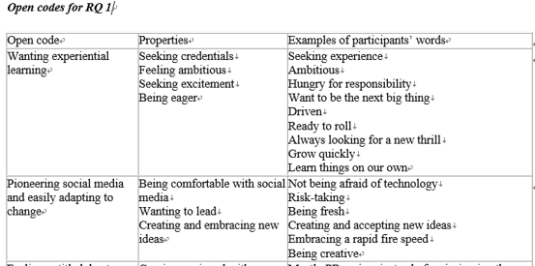
Research question one: How do Millennial practitioners who work at public relations agencies describe their generation of public relations practitioners?

Slide 43
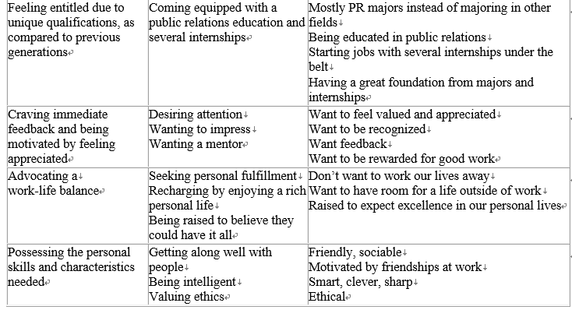

Slide 44
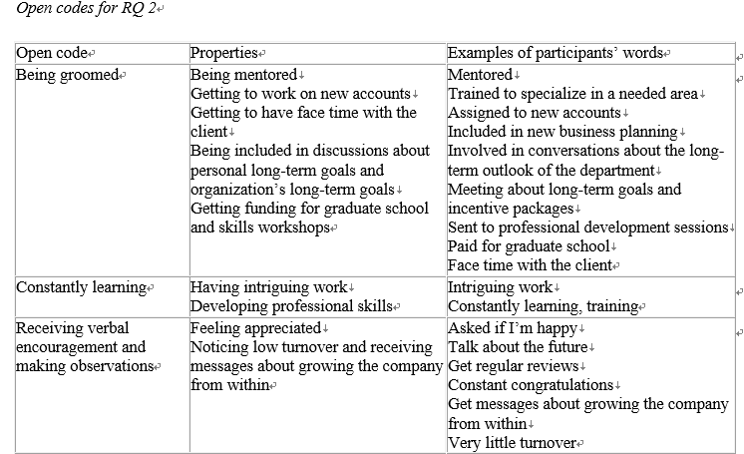
Research question two: What can be learned about cultivating a long-term relationship with Millennial public relations agency employees based on their own perspectives?

Slide 45
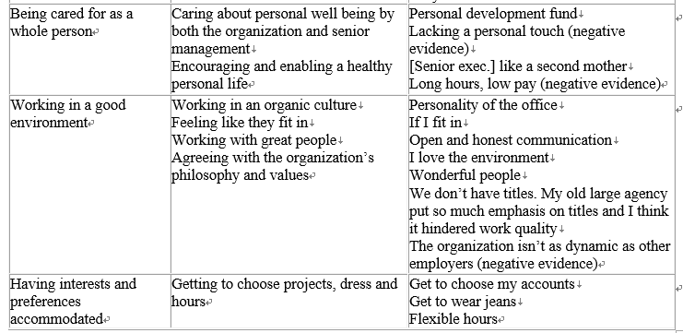

Slide 46
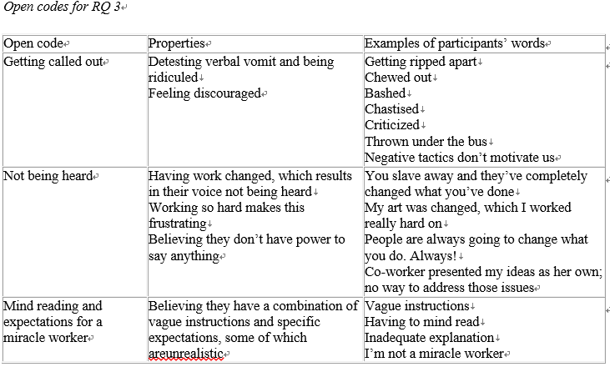
Research question three: What irritates or upsets Millennials when receiving feedback on their work?

Slide 47
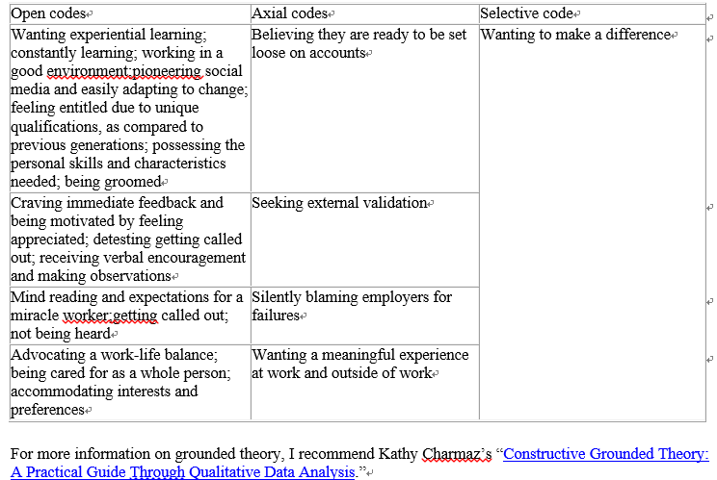
Axial codes and selective code based on the open codes

Slide 48
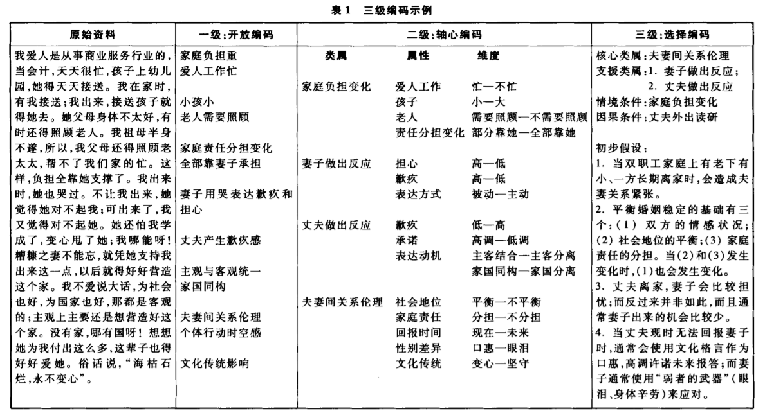
陈向明 ，扎根理论在中国教育研究中的运用探索，北大教育评论，2015（1）

Slide 49
陈向明
基于斯特劳斯与科宾（Strauss，A. & Corbin，J.）1990 年版《质性研究的基础：扎根理论程序和技术（Basics of Qualitative Research：Grounded Theory Procedures and Techniques）》中所介绍的扎根理论路径，但根据需要做了一些本土化改造
捋顺了三级编码的逻辑，主要是将其简化为“形成类属”、“明确核心类属”和“关联类属”三个过程
第一级编码：形成类属：斯特劳斯和科宾的“开放编码”，其主要作用是形成类属。为了突出该作用，将这一级编码改名为“形成类属”
第二级编码：明确核心类属。使用了与施特劳斯和科宾1990 年版较为不同的分析步骤，不再进行主轴编码，而是参考格拉泽（Glaser，B.）的做法，直接寻找核心类属
第三级编码：关联类属。使用了施特劳斯和科宾1990 年版的编码范式模型，将所有重要类属按中心现象发生的过程关联起来
陈向明,王富伟.高等学校辅导员双线晋升悖论——一项基于扎根理论的研究[J].教育研究,2021,42(02):80-96.

Slide 50
例：陈向明,王富伟.高等学校辅导员双线晋升悖论——一项基于扎根理论的研究[J].教育研究,2021,42(02):80-96.
为增加高等学校辅导员工作的吸引力,教育部颁发了双线晋升政策,辅导员在职业晋升时可以同时申请职级和职称两个系列。使用扎根理论研究路径考察案例学校辅导员在双线晋升政策要求下如何应对职业晋升,发现名义上提供双重机会的双线晋升政策,因与辅导员的工作特征不相匹配,实质上变成了辅导员晋升的双重困境。尽管辅导员在不同的情境和干预条件下采取了不同的行动策略,但他们对晋升后的结果都不满意,以致这项意图良好的政策产生了预期外后果:在政策目标、手段和结果各方面都出现了名实分离的情况。之所以出现这种悖论,是因为辅导员晋升中存在政府逻辑、专业逻辑与市场逻辑的错位。此悖论不仅给辅导员的专业认同带来了巨大困惑,而且对辅导员的专业化提出了挑战。对那些为了在学术竞争中名列前茅而实施类似政策的学校而言,本研究结果具有借鉴作用。

Slide 51
研究方法与过程
（一）三轮资料收集和一级编码
访谈样本1：刘老师，40多岁，双向晋升都成功
按三个步骤进行一级编码，形成类属
（1.贴标签命名 2.合并为类属 3.辨识类属的属性与维度）
刘老师的访谈资料有限（年龄大，环境宽松），
按理论抽样找到 样本2：李老师，30多，中级职称与行政7级
此次编码，注意寻找与样本1不同的类属

Slide 52
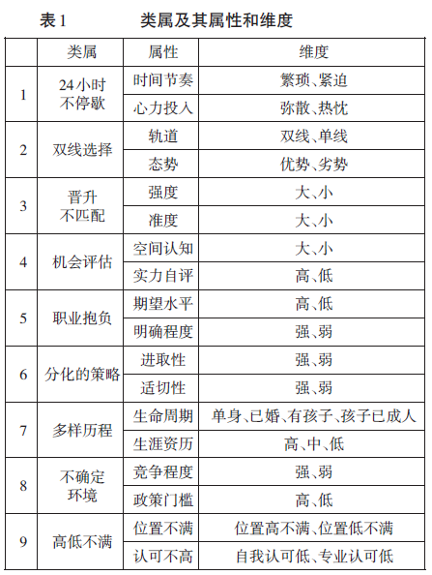
第一级编码后形成的九个类属及其属性和维度

Slide 53
（二）第二级编码：确定核心类属
首先，在上述类属的基础之上，我们通过撰写故事来概括研究内容
辅导员拥有职级和职称双线晋升的机会（双线选择）。然而，由于工作繁忙（24 小时不停歇），其晋升出现了很多政策要求与自身工作不匹配的情况。例如，学术研究要求不间断的关注，而他们的日常工作却琐事不断；发表论文属于演示性评价，而他们的工作却需要更加实质性的评估（晋升不匹配）。这使得他们反而觉得无论走哪条路都面临诸多困难。基于对自身晋升实力和机会空间大小的评断，不同辅导员对自己晋升可得性的认知有所不同（机会评估）；再加上他们的职业抱负并不相同（职业抱负），且处在不同的生命阶段以及受变化的政策环境影响（多样历程、不确定环境），他们对晋升采取了不同的策略：有些人尽力争取双线晋升，但有些人则选择职称单线，甚至有的人想两者都弱化（分化策略）。吊诡的是，不论处于晋升阶梯的什么位置，他们都对自己的处境不满意。那些处于低位的辅导员，或由于不得不减少服务学生的时间去从事学术研究，从而饱受伦理困境的煎熬；或由于不知如何选择哪条晋升轨道，而在理性和感性之间犹豫徘徊。而那些处于高位的辅导员，或由于自己的才华不适合从事目前的行政工作，而对自我价值认可较低；或因为不知道辅导员这个工作的专业性何在，而产生了专业认同危机（高低不满）。总之，一项意图良好的政策，产生了意料外的后果：政策在其名义上是给辅导员双重机会，实际上却带来了双重约束（名实分离）。
其次，对上述故事进行概念化，找到核心类属：“双线晋升悖论：名实分离”

Slide 54
（三）第三级编码：关联类属
将所有重要类属按中心现象发生的过程关联起来
A（原因）：24 小时不停歇、双线选择
B（现象）：晋升不匹配
C（情境）：晋升不匹配属性与维度的组合
D（干预条件）：多样历程、晋升抱负、机会评估、不确定性环境
E（行动/互动）：分化的策略
F（结果）：高低不满
研究发现：1.因果条件
2.晋升不匹配
3.分化的策略
4.高低不满
5.名实分离

Slide 55
（2）预定式的方法（预建式）。在展开田野工作之前 就先建立一套初始代码清单，这张清单可以来自概念框架、研究问题、研究假设、问题领域或研究者带入此研究中的关键变量。
如在学校改革研究中，我们认为改革过程是“相互改变”的一部分，即老师们会改变新措施的特质，这些新措施会回过头来改变老师们，修改班级中的工作安排，这些工作安排再回过头来影响这一措施可实行的程度，如此不断互动。
先用一个主要代码“改变”来指所假设的这个转变过程，另加上几个次级代码如：实行者改变、班级改变、组织改变、改革中的改变——将来要用这些代码把一段段资料做标示，然后再将此代码清单试用、修改。
初始清单可以有十来个至五、六十个代码
下表中，第一栏是标签的说明，包括总类别与个别代码的全称。第二栏是代码。第三栏是把代码和研究问题或次研究问题联结起来（代码是由这些问题发展起来的）

Slide 56
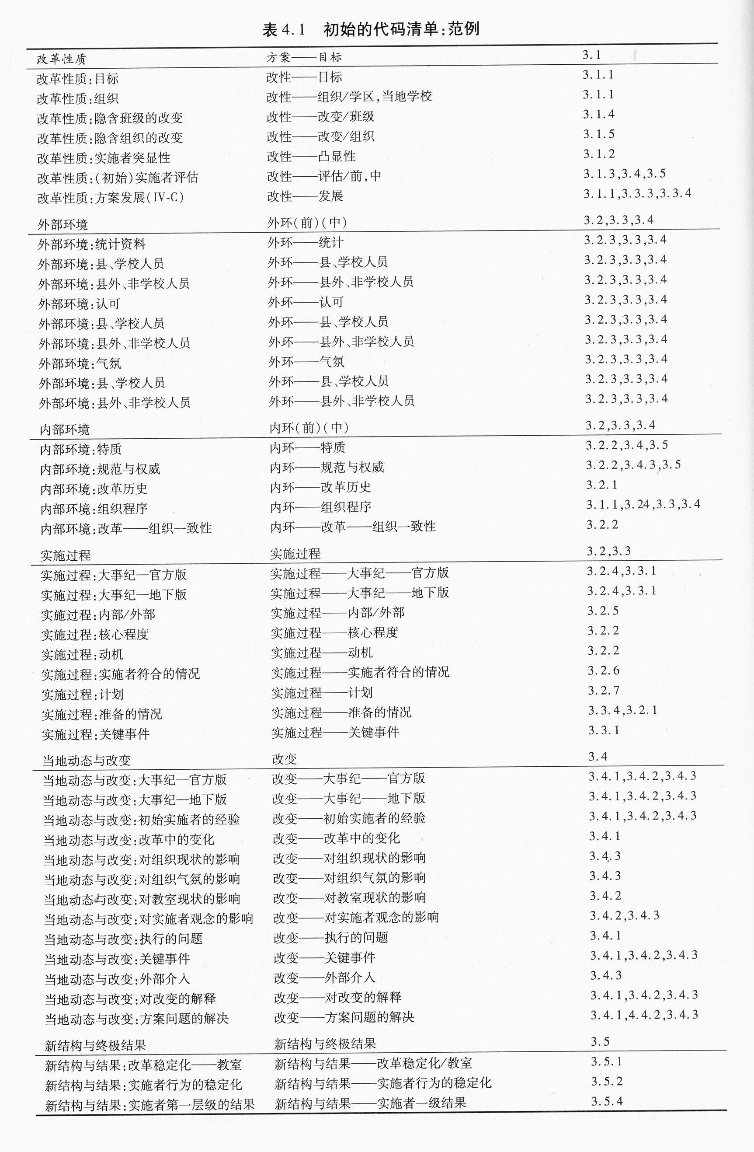
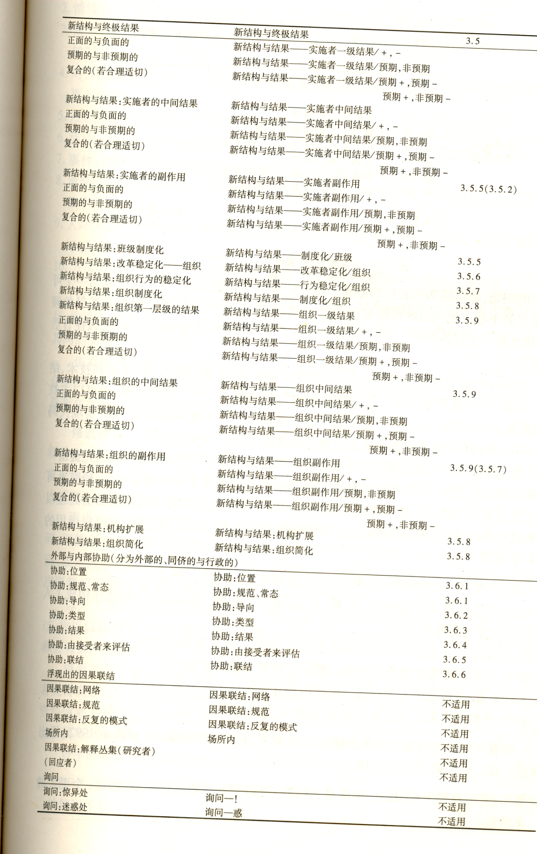
Miles & Huberman：84-85

Slide 57
(3)介于预定式和归纳式中间（基本架构导引式）。为代码先提出一个基本的说明系统，虽然不能满足某特定的情境，但它指出了一个基本范围，研究者可以在此范围内归纳式地建立代码。
如Lofland(1971)认为任何研究中的代码都会处理以下这些现象：
①动作：在一短时间内（几秒、分、时）某情境里出现的一个动作
②活动：在较长时间内（几日、周、月）某情境出现的一些动作，这些动作构成了人们参与行为的重要元素
③意义：指界定并主导行动的那些参与者，他们在言词方面的产物
④参与：指人们完整地投入或融入被研究的那个情境或场所
⑤人际关系：数个人之间同一时间内相互间被认为的关系
⑥场所：指那个被研究的整个地方，是研究分析的基本单位。
Miles & Huberman：86

Slide 58
编码可靠信的保证
2名研究者为同样的资料编码，且讨论初步遭遇的困难，那么代码的定义会越来越清楚。两人若有不一致的看法，则显示原来的定义应该扩大或修改。
每个编码员也可以自己做内部一致性检验，先为一材料编码，然后把它放到一边，过几天再为该材料重新编码一次
先对若干条共同内容各自编码，之后比较，找出不同并做出相应调整，协调好两人编码的尺度与标准；然后分别编不同内容；最后，各自编码全部结束后，分别从对方的编码结果中随机抽取一部分进行交换、检查。编码过程中，遇到拿不准的及时与对方商量后再确定

Slide 59
质性分析内容之三：发现意义
三种从浅到深的分析：描述性分析、类别构建、产生理论
对资料的分析，一般是一个从描述到解释的过程
1.描述性分析
把数据按照事件顺序或主题组织，主要（或全部）通过叙述的方式描述出来。
一些质性研究的基本目的就是描述，如人类学的民族志就是要详细描述一些前文明社会的特殊文化。
尽管描述是所有形式的质性研究的一个行重要组成部分，但很多研究都不会只局限于这个层次的分析，而是追求更高层次的分析。
例：哈里∙F∙沃尔科特：《校长办公室的那个人——一项民族志的研究》，重庆大学出版社，2009

Slide 60
哈里∙F∙沃尔科特：《校长办公室的那个人——一项民族志的研究》
目录
1. 主要研究者和研究对象
2. 生活中的一天
3. 校长是个平常的人
4. 学校和社区
5. 校长在做什么：正式的接触
6. 校长在做什么：非正式接触与日常事务
7. 校长工作的年度循环
8. 系统维持：校长的社会化过程
9. 系统维持：校长对他人社会化的影响
10. 许多面具背后
11. 耐心与谨慎
后记
参考文献

Slide 61
主要研究方法：参与式观察
包括以下六种资料收集方法：
搜集各种日常通知
搜集学校的记录、报告及信件的复印资料
以两小时为一单位，每隔60秒钟记录下那位校长的行为和社交活动
收集学生的印象
使用录音机录音，包含15位教职人员的系统访谈
对教职员工的问卷

Slide 62
2.类别构建：构建出类别以及主题以抓住一些对数据“深入思虑”过程中不断出现的模式。
这是从对数据的具体描述转换到稍微高的抽象层次，用概念来描述现象。它是对数据的描述，也是某种程度上对数据的解读。
这些类别或主题是“数据所暗示出来的概念（但并非数据本身）”
构建这些类别，在很大程度上是一个直觉的过程，但它同样是一个系统化的过程，要受研究的目的、研究者的取向和知识水平以及研究对象自身所明确表达出来的意义的影响
可以用不断比较的方法建构类别：研究者以访谈、田野笔记或者文件分析中的一个片段开始，并把它与相同场景或者不同场景中的片段对比。这种对比会产生暂时性的类别，可以彼此进行对比或者与其他案例进行对比。（比较不断在不同类别的概念之内或者之间进行，直到形成理论）

Slide 63
给类别命名。类别的名字至少来自三个渠道：
①研究者。研究者自己提出一些术语、概念或者类别来反映他在数据中看到的东西。
②研究对象。数据来自研究对象的建议（”本土概念“）。Patton(1990:393):“这种方法需要研究对象或者其同事能够打破复杂的现实，发现某些真实，并用语言文字进行归类。这种语言文字的根本意义在于，告诉我们什么是重要的，通过给予它一个名字的方式把它与具有其他名字的其他事情区分开来。”如老师把学生的辍学分为“长期积压（chronics）”和“临界线 (borderlines) ”
③ 外在于研究的东西，如文献，即借用他人的类别框架。这样做也有风险，“可能会阻碍新的类别产生”。

Slide 64
例 男女平等就业：多视角的解读与比较
江淮论坛,2014 (5):138-145
问题的提出
男女平等就业是就业政策倡导的重要价值理念
男女平等就业概念不清
从已有研究文献看，什么是男女平等就业，什么是对女性就业的歧视，人们尚有争议
实践中，人们“对自身拥有的公平就业权，究竟包含哪些内容，应该公平到什么程度，大多数人并没有概念。”（反就业歧视：别让“集体无意识”戕害公平，2007-1-13，人民网）
导致的问题
就业中的性别歧视现象无法识别，甚至形成集体的无意识
有关的制度设计和政策制定失去了理论基础
澄清男女平等就业的概念，是一切有关男女平等就业问题讨论的基础

Slide 65
研究问题
不同人群对 “男女平等就业”及性别歧视的理解
政策文本中体现的含义是什么？
求职者和雇主是如何理解的？
这些理解如何构建了社会现实？
我们需要追求何种意义上的男女平等就业？

Slide 66
研究方法
质性研究
质性研究的目的是努力把握人们建构意义的过程以及解释意义的过程（罗伯特·C·波格丹，萨莉·诺普·比克伦.教育研究方法：定性研究的视角[M].钟周等译.北京：中国人民大学出版社，2003：34. ）
资料收集
政策法规文本：中国27个、美国6个、欧盟3个、国际8个政策法规文本
访谈资料：访谈了35名雇主和92名女性求职者；样本选择方法

Slide 67
中国的27个政策法规文本包括：《中华人民共和国劳动保险条例》（1951年）、《中华人民共和国劳动保险条例实施细则修正草案》（1953）、《国务院关于女工作人员生产假期的通知》（1955）、《劳动部工资局复女职工非婚生育时是否享受劳保待遇问题》（1965）、《女职工保健工作暂行规定》（1986）、《关于女职工生育待遇若干问题的通知》（1988）、《女职工劳动保护规定》（1988）、《女职工禁忌劳动范围的规定》（1990）、《中华人民共和国妇女权益保障法》（1992）、《女职工保健工作规定》（1993）、《企业职工生育保险试行办法》（1994）、《中华人民共和国劳动法》（1994）、《中国妇女的状况》（1994）、《关于进一步加强生育保险工作的指导意见》（2004）、《集体合同规定》（2004）、《关于修改〈中华人民共和国妇女权益保障法〉的决定》（2005）、《中华人民共和国就业促进法》（2007）、《中华人民共和国劳动合同法》（2007）、《女职工劳动保护特别规定》（2012）、中国妇女发展纲要（1995～2000年、2001～2010年、2011～2020年），以及1954、1975、1978、1982、2007年的《宪法》。

Slide 68
美国的6个法规是：
The Equal Pay Act of 1963
Title VII of the Civil Rights Act of 1964
Executive Order 11246 （1965）
The Pregnancy Discrimination Act of 1978 （含Facts About Pregnancy Discrimination）
The Civil Rights Act of 1991
The Family and Medical Leave Act of 1993

Slide 69
欧盟3个法规或公约是：《男女平等待遇原则的指令》（1976）、《马斯特里赫特条约》（1992）、《关于建立就业与职业平等待遇总体框架的指令》（2000）
国际8个法规或公约是：《各种矿场井下劳动使用妇女公约》（1935）、《世界人权宣言》（1948）、《男女工人同工同酬公约》（1951）、《消除就业和职业歧视公约》（1958）、《就业政策公约》（1964）、《经济、社会及文化权利国际公约》（1966）、《消除对妇女一切形式歧视公约》（1979）、《消除对妇女的暴力行为宣言》（1994）

Slide 70
资料分析的方法与过程：文本分析
阅读文本，进行初次编码
两组双盲编码
开放式编码（归纳式编码）
二级编码，将各个初次编码结果进行比较、分类、归纳
对各二级编码之间进行类比、归纳，得出结论

Slide 71
分析结果
一、就业法规文本中的男女平等就业和性别歧视
（一）美国
（二）欧盟
（三）国际法
（四）中国

Slide 72
原条文举例
初级编码
二级编码
签约者不能因为种族、肤色、宗教信仰或国籍而歧视任何雇员或就业申请者。签约者将会采取积极行动，以确保所有申请者就业，并确保雇员在受雇期间的待遇，与他们的种族、肤色、宗教信仰或国籍无关。这种行动应包括以下（但不仅限于以下）：就业、升职、降职或调配；招聘或招聘广告；裁员或解雇；支付率或其他形式的赔偿；以及选拔培训，包括学徒。（11246号行政命令，第202条第1款）
*招聘员工与性别因素无关
*同工同酬
*选拔培训与性别因素无关
*升降职或调配没有性别因素
*裁员或解雇与性别因素无关
与性别因素无关
男女平等就业
对怀孕女性像对待其他暂时不能工作的雇员一样：
雇佣平等
假期平等
工作权利平等
医疗费用平等
福利补贴平等
“因为性别”或“基于性别”的术语应包含（但不仅限于此），因为或者基于怀孕、生育、或相关的身体状况；以及凡是受怀孕、生育、或相关身体状况影响的妇女，在所有的雇佣事宜方面都应该得到相同的待遇。（怀孕歧视法，或美国1964年民权法案，第701（k）条。）
符合资格的雇员在其婴儿出生12月之内拥有申请长达12个工作周的停薪留职或适当的累积带薪休假的假期权利，以便照顾新出生的婴儿。( 1993家庭医疗休假法，第1条a款)
怀孕休假
照顾孩子
生育保护
美国

Slide 73
原条文举例
初级编码
二级编码
对于雇主来说，下述雇用实践将是非法的：
（1）因为个人的种族、肤色、宗教信仰、性别或者国籍而不雇佣、拒绝雇佣、解雇该人，或者在有关赔偿金报酬、期限、条件或者雇佣权利方面歧视，或者以其他方式歧视该人。（美国1964年民权法案，第703 a条（1）款）
基于性别原因：
不推荐或推荐就业；雇佣或不雇佣；解雇或裁员；升职或降职；限制雇员；隔离雇员；将人分等；薪酬待遇不同；培训不同
雇主、劳动组织、职介机构或劳工管理联合委员会的如下行为构成非法雇佣实践：印制、发布或致使他人印制、发布对个人进行分等分类或者为个人提供分类分等的雇佣机会、或将会员资格分等分类的广告或通知，并且在这种分类和雇佣广告或通知中体现了基于种族、肤色、宗教信仰、性别或民族的偏好、限制、分类或歧视。(美国1964年民权法案，第704条b款)
基于性别原因的区别对待
广告、通知、宣传有基于性别的：
偏好；限制；分类或歧视
性别歧视
以下基于差别影响的雇佣实践是非法的：（1）雇员表明雇主使用的特殊雇佣实践造成的差别影响是基于种族、性别等因素，而雇主却未证明这种雇佣实践是与工作职位、商业需要相关的。（2）基于商业需要的雇佣实践证明不能被用来作为申诉或有意歧视的辩护。(美国1964年民权法案，第703条k款）
带来差别影响的雇佣实践
造成差别影响
不受欢迎的性接近、性要求和其他与性有关的语言或行动，在顺从或拒绝这种行为明确地或暗示性地影响个人的就业，不适当地干扰个人工作表现，或者造成恐吓性，歧视性或令人生厌的工作环境时，则构成性骚扰。（关于性骚扰的情况说明）
不受欢迎，性接近，性要求，性语言，性行动，影响个人，影响工作环境
性骚扰
美国

Slide 74
不同国家或地区法规文本中“男女平等就业”与“性别歧视”概念比较
 |  | 美国 | 欧盟 | 国际 | 中国
男女平等就业 | 共同的权利 |  |  | √ | √
 | 基本的自由 |  |  | √
 | 与性别因素无关（平等对待） | √ | √ | √ | √
 | 无差别的影响（无间接歧视） |  | √
 | 女性保护 | √ | √ | √ | √
性别歧视 | 基于性别原因的区别对待 | √ | √ | √ | √
 | 造成差别影响 | √ | √
 | 性骚扰 | √ | √ |  | √

Slide 75
二、雇主和求职者对男女平等就业与就业中的歧视的理解
35名雇主对“男女平等就业”的理解
初级编码 | 访谈举例
招聘机会平等（根据能力而非性别公平竞争）12 | g019：男女公平就业就是有一个岗位，不管男的女的，靠你的能力竞争，而不是性别
一定范围内的招聘机会平等（男女都适合的工作，根据能力而非性别公平竞争）7 | g020：如果说这个岗位又可以男同志做，又可以女同志做……应该是一视同仁嘛。当然岗位的不同，那必然男性、女性适合的不同，这是很正常的事情。
同工同酬，相同待遇6 | g021：同工同酬。什么样的岗位不能因为是女性就歧视她，工资方面、待遇方面
工作中一视同仁含平等的晋升发展空间3 | g029：在求职时都有平等的选择权，入职后享有平等的晋升、发展空间。
不因女性生育而减少机会2 | g031相等条件下就业机会平等，就是一男一女去应聘，两个人条件差不多，不会因为女的以后会有生育假期而不录用她
区别就业，各司其职5 | g016：我认为公平就业就是男的干男的行业，女的干女的行业。
适合自己的3 | g032：根据个人能力、脑力、劳动力，选择适合自己的岗位

Slide 76
92名女性求职者对“男女平等就业”的理解
初级编码 | 访谈举例
求职机会平等（根据能力而非性别公平竞争）28 | Y007：我认为啊，如果要是现在社会求职的话，你不管是男的女的，我觉得应该看重的是工作能力，而不是说从性别来上看
一定范围内的求职机会平等（男女都适合的工作不考虑性别）7 | Y002：男女平等就业就是说，同样的工作，男女都可以去做的时候，都可以去做，这样的工作就不要以那种我非要男生，不要考虑到女生以后会生孩子啊之类的，不要考虑这些情况下来去招聘。
同工同酬13 | Y012：就按报酬来说吧，要同岗同酬。
平等培训与晋升机会4 | Y037：就业机会平等 工作过程中晋升机会平等
各就其位各司其职5 | Y082：男女平等就业哈？就是各司其职嘛！我就觉得男女要定位好自己的位置，你说女的去找男的（工作被拒），就说人家歧视的，这是你自己找错位置了。
不因女性生育照顾家庭而减少机会6 | Y005：我觉得把不要考虑女的照顾家庭而让女性少很多提升自己的机会 Y063：不能有因为女性怀孕等特殊原因辞退、降职的情况
做自己喜欢、擅长的、发挥自己价值的事2 | Y056：平等就业，即能力得到最大发挥 Y081：不管男生还是女生，干他自己比较喜欢干的就可以了。干他喜欢干的，而且有特长的事情就好
给女性选择的机会1 | Y048：给女性一个选择的机会，就是说我不支持你从事一些危险的行业或者怎么样，但是你可以做选择，如果你非常喜欢、非常热爱这个行业，那么你也可以选择去操作，从事这个行业。相应带来的一些不利的一些反映的话，也是要自己去承担，去接受的，所以政策制定上可以给女性更多的空间吧。
量力而行1 | Y038：每个人都量力而行就好了。

Slide 77
雇主和女性求职者的“男女平等就业”概念比较
二级编码 | 初级编码 | 雇主 | 求职者
平等对待 | 招聘机会平等（根据能力而非性别公平竞争） | 12 | 28
 | 同工同酬，相同待遇 | 6 | 13
 | 工作中一视同仁含平等的晋升发展空间 | 3 | 4
各司其职 | 一定范围内的机会平等（男女都适合的工作，根据能力而非性别公平竞争） | 7 | 7
 | 区别就业，各司其职 | 5 | 5
女性保护 | 不因女性生育而减少机会 | 2 | 6
自由选择 | 做自己喜欢、擅长的、发挥自己价值的事 |  | 2
 | 给女性选择的机会 |  | 1
 | 量力而行 |  | 1
 | 选择适合自己的 | 3

Slide 78
三、雇主和女性求职者实践中对“男女平等就业”态度
35名雇主在实际工作中对性别的要求与态度
 | 做法与态度 | 访谈举例
招聘中的性别要求 | 无要求13 | g005：没有特别的性别规定
 | 根据岗位要求19 | g016：不同的岗位，不同的性别
 | 偏向男性3 | g004：在发布招聘启事的时候不会注明的，但具体人选上，如果同等条件，会优先考虑男的
薪酬方面的性别考虑 | 按岗位与绩效，不考虑性别35 | g010：完全一视同仁，对岗不对人
晋升培训的性别考虑 | 不考虑24 | g018：都有晋升机会，都是平等的，而且都是一致的，这个跟性别没有关
 | 考虑或实际上会考虑9 | g004：在晋升、培训等对个人发展有利的机会上，同等条件下，男同志肯定比女同志优先，因为男同志工作年限比女同志长，从对企业的贡献来讲，愿意把机会给男同志。
 | 未回答2
对结婚生育方面的限制 | 没有限制18 | g025：像我们这样一个商业企业，女同志不是主要的，不是主要的岗位。文员，可以说你来，你明天走，明天换人，对我们公司不影响。我们有人传、帮、代。女员工怀孕期间，我们会不断地有人员储备，就算那个岗位有人，我们也会来招聘的，我们要在内部形成一个竞争机制，让每一个人不要翘尾巴
 | 无限制但会影响录用和工作安排11 | g002：我们没有严格要求。如果感觉应聘者可塑性较强，可以招入。对于刚毕业的女孩子，一般情况下，不可能立即结婚。如果等两三年后再考虑婚嫁问题，我们会对她大力培养，尽快让她上手。对已婚，或刚结婚就来找工作的女性，如果感觉合适，我们就会问她们什么时候要小孩，尊重她们个人意见，如果短期内（半年内、一年内）就要小孩，我们暂时安排她一些轻松的工作，但这种情况下，我们在招聘的过程一般会回避。
 | 有要求4 | g006：我们是不希望在从业务员发展到经理这个阶段，结婚生育啊等情况出现。要生育要得到经理的批准，看他给不给你这机会。因为像我们这个工作，主要做的就是年轻的工作……如果你刚来没多久（就怀孕），那我们就开除。如果时间长，都渴望有一个平台来发展的，可能就会对她的要求啊什么的放松一点。
 | 未回答2
对按岗位要求性别的看法 | 所有人都认同按岗位要求性别35 | g020：应该说根据岗位不同的需要，有的需要男性，有的需要女性，这个是很正常的事情
对限招女性的看法 | 理解24 | g030：因为女生会面临生育的问题，单位从自己的利益出发 是可以理解的
 | 不合理3 | g024：这个现象不合理，应该给予女生更多的关爱。
 | 未回答8

Slide 79
92名女性求职者在求职或工作中关于“性别歧视”的经历与态度
 | 经历与态度 |  | 访谈举例
是否遭遇性别歧视 | 是23 |  | Y018：那个招聘的人就说，如果你们是男的，我们就招你了。
 | 否66 | 遭遇过不要女生11 | Y028：我遇到过一次，觉得还蛮好的，工作还蛮符合我的，我去面试，我还没讲，他就跟我讲，我招的是男生。
 |  | 发现男生找工作比女生有优势10 | Y002：男生比女生有优势……就说我们这个财务把，很多企业首先想要男生，也不是说歧视女生，很多企业说我们这个男女比例失调，所以想多要点男生
 |  | 有因生育怀孕受歧视的经历19 | Y043：我那个厂不是正规的，生孩子不放假的。生孩子的话就不做了。 Y068：我们后来还签了那种像协议一样的（文件），保证两年之内不会怀孕。
 |  | 发现男性升职空间更大12 | Y046：影响的话就是一些升职啦，对于你的培养啊可能会差一点。
 |  | 有性骚扰经历2 | Y090：就我自己的切身经历吧，我有一个客户，说晚上如果你过来陪我一个晚上，我这个单子就给你。
 |  | 只找适合女性的工作26 | Y033：虽然有的说要男的，但那个活儿女的也能干，但即便这样，我也不会去找这个工作的……他们要男的，肯定是不需要女的，女的不合适。男女是有差别的，反正我觉得男女是平等的
 | 未回答3
认可男性优先或只招男性 | 17 |  | Y087：如果我是老板我也不愿意要女的，就是这样还没结婚还没生孩子的女的。我觉得我是老板我就是不要女的，而且我觉得这个其实也不是歧视，我只是从我自身的利益出发
认可招聘的性别分工 | 21 |  | Y017：我觉得人家有人家的道理吧。需要男的时候，可能女的干的不合适就不要。这个不应该强求的。
认可女性从事低层次工作 | 13 |  | Y073：我的职业定位就是说我想做行政人士，在这方面的话，社会对这方面的定性是倾向女性的，女性比较偏多，像些比较初级的；可能到行政主管，行政经理就可能偏向于男性，但是目前比较底阶段的时候反而对女性的要求（需求）比较多
认可不平等 | 6 |  | Y017：几千年来的历史的发展规律，王者肯定是男人。 Y039：其实只要给我钱多，歧视也无所谓，就是说说而已，不是很过分很明显就行。那个只要不是性骚扰就行

Slide 80
研究结论
对于何谓“男女平等就业”，中国的政策法规文本与欧盟、国际、美国就业法规有不同的地方，而中国的政策法规文本、雇主和求职者的理解、雇主和求职者在实践中的态度之间，又有不一致的地方
……
用平等及女性主义理论分析前文的结果

Slide 81
3.解释：发现意义，发展模式或者产生理论
发现意义即要解释要超越描述性的数据，就要将意义添加到发现中去，赋予发现以意义，提供解释。
不同于定量研究中的线性关系，质性研究试图对现象、背景和计划是什么样子作一个整体的描绘，寻求理解在某一特殊背景中人们的一系列特别活动的基本意义，寻求描述复杂现象中的相互关系。不是孤立地找出自变量和因变量，作出某些事项导致某一事项的判断(these things caused this thing)，而是这些事情与那些事情共同创造了______（these things and these things came together to create______）。

Slide 82
Axial codes and selective code based on the open codes

Slide 83
（1）时序分析
在资料中找到发展的逻辑，如事件发展分析、过程分析
例1 刘杨 等. 流动儿童城市适应状况及过程研究[J]. 北京师范大学学报
受访流动儿童适应过程呈现三种类型：U型、J型、水平型。在对三种适应过程进行比较后，提出流动儿童的城市适应过程理论，认为流动儿童在城市适应过程中会经历四个发展阶段：兴奋与好奇、震惊与抗拒、探索与顺应、整合与融入。“首次提出了流动儿童城市适应发展阶段理论”

Slide 84
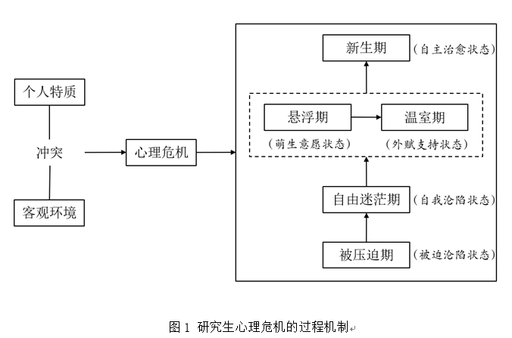
例2 康琪琪 刘裕 余秀兰：研究生心理危机从产生到化解的历程研究——基于有真实经历研究生的访谈

Slide 85
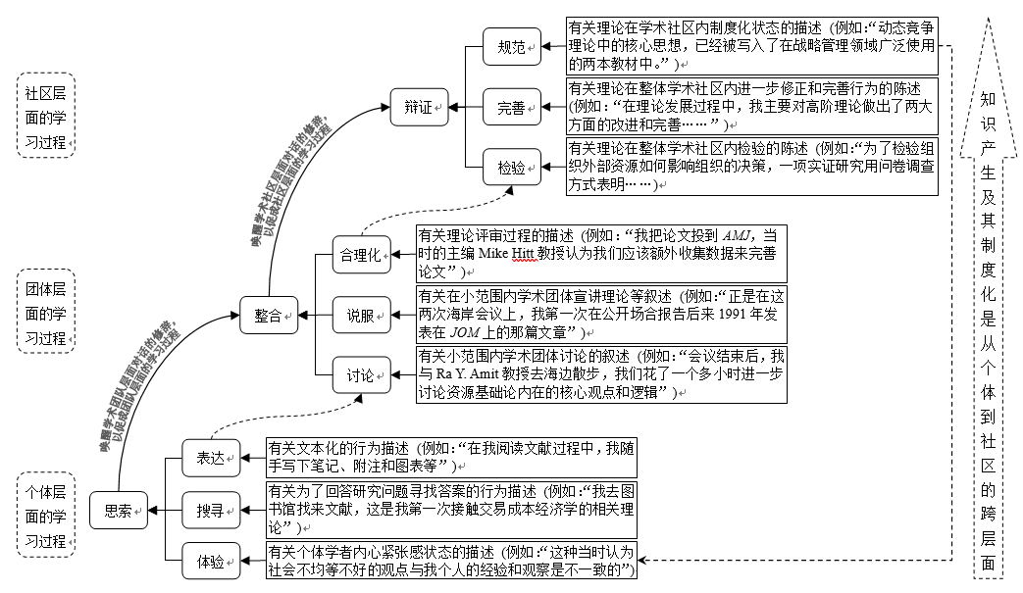
图 1 知识产生及其制度化的对话过程：结构和机制
例3 贾良定,尤树洋,刘德鹏,郑祎,李珏兴.构建中国管理学理论自信之路——从个体、团队到学术社区的跨层次对话过程理论[J].管理世界,2015(01):99-117.

Slide 86
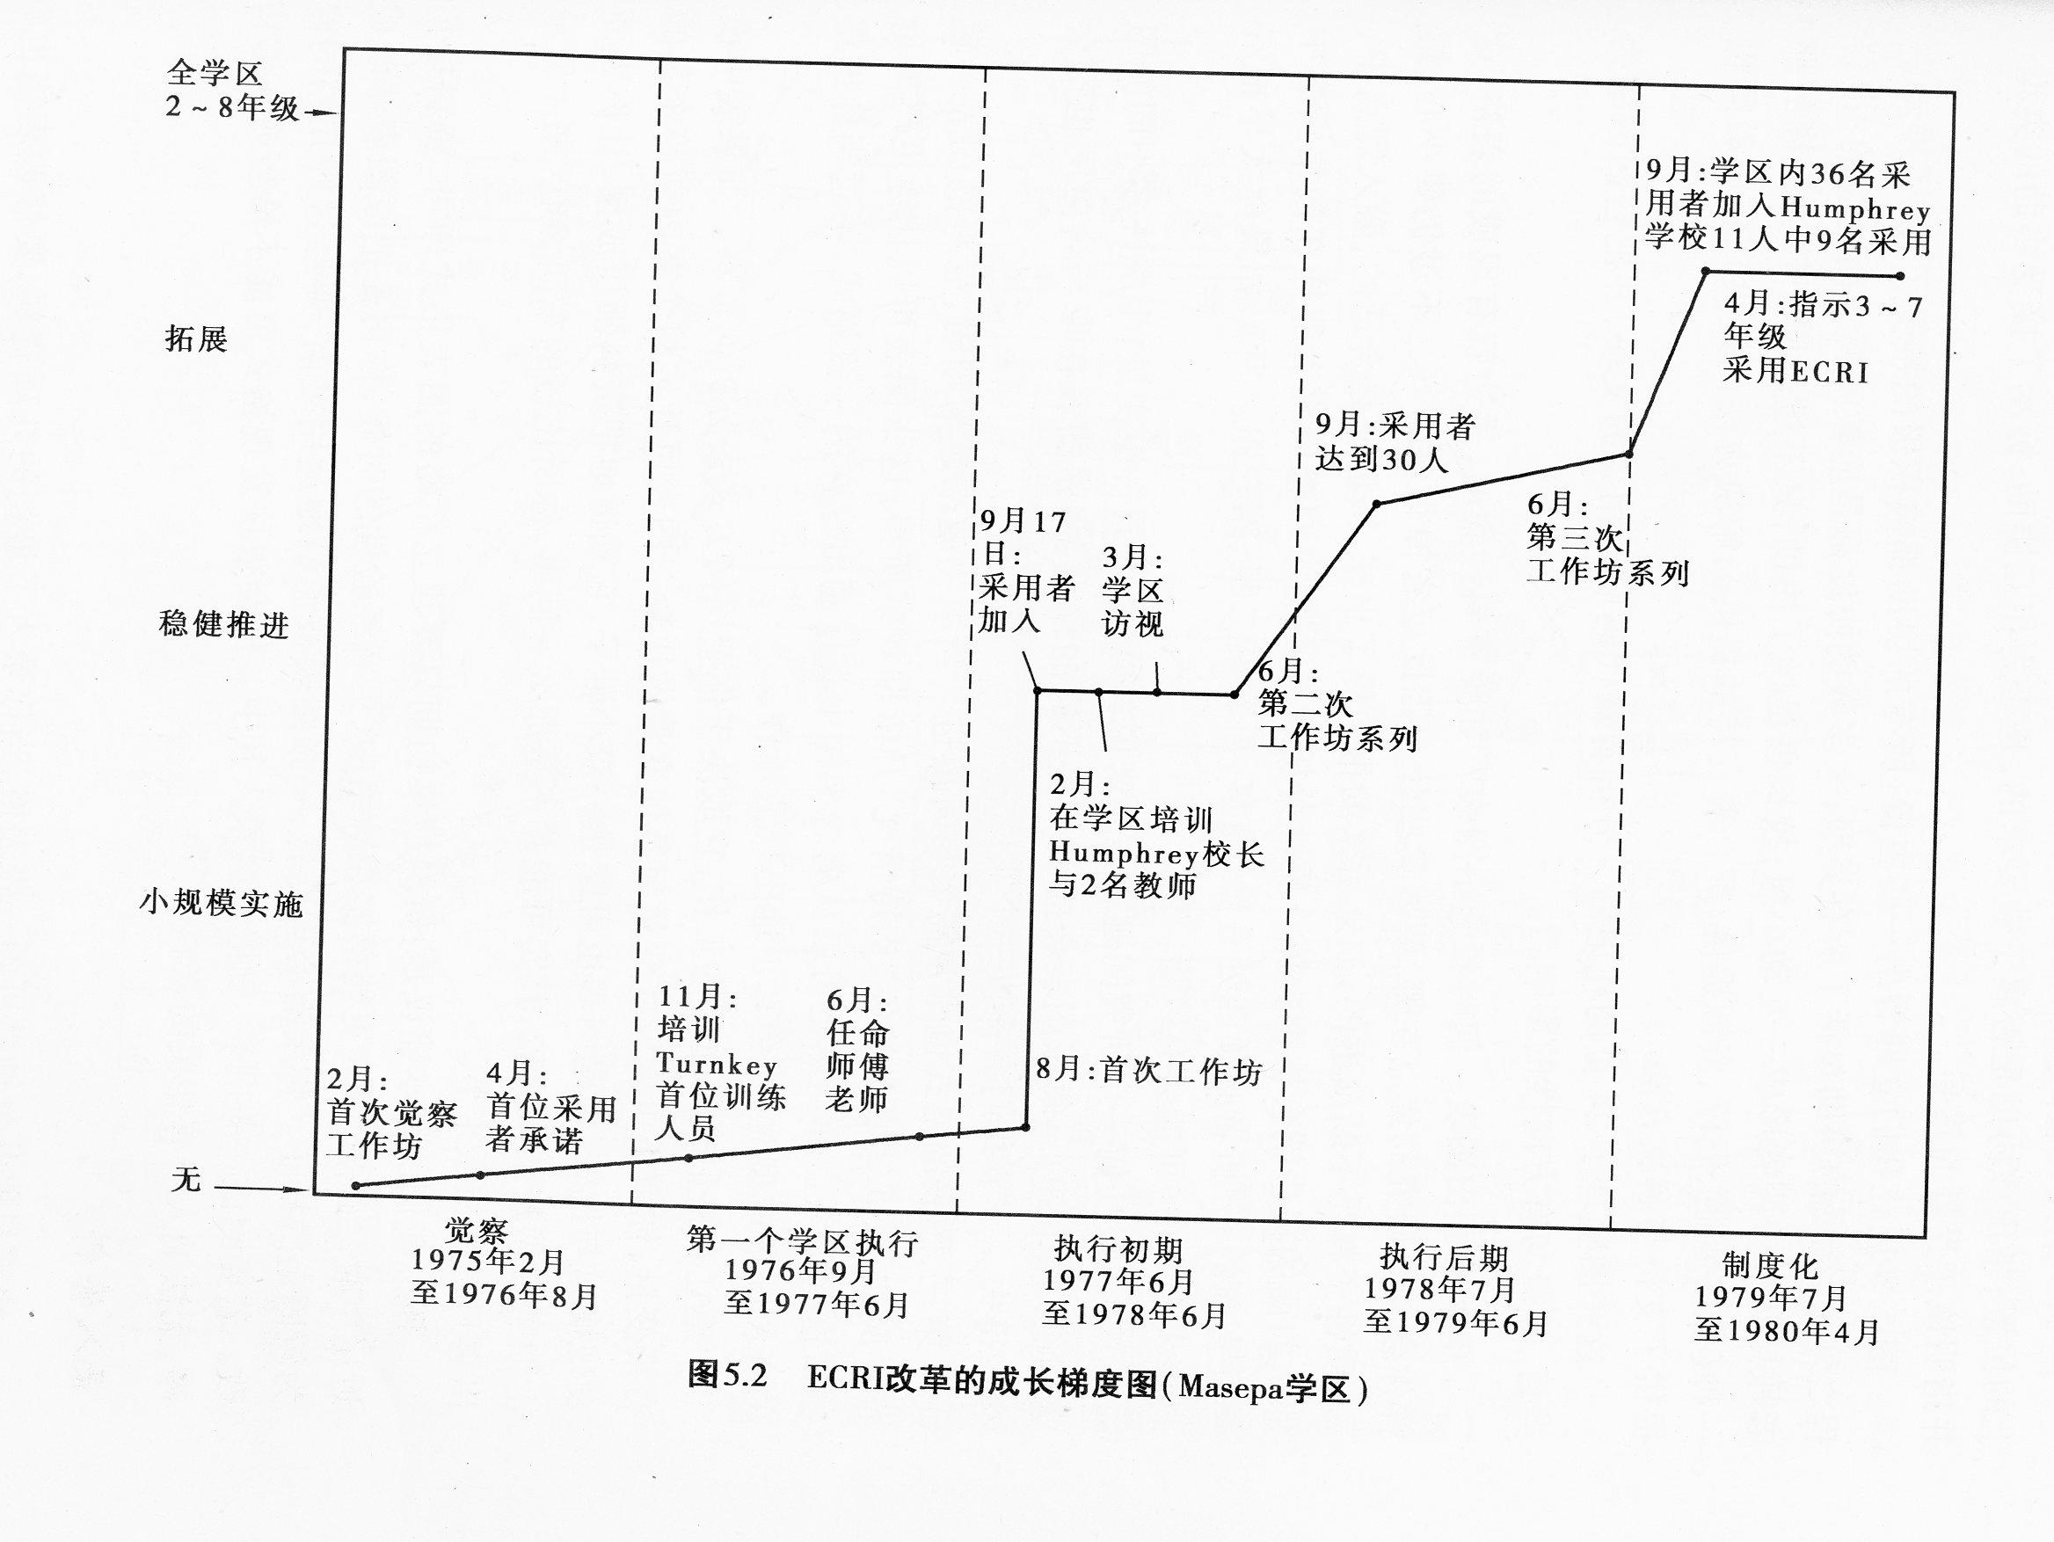
时间排序图表之成长梯度图

Slide 87
（2）逻辑分析（logical analysis）
在归纳性分析时，研究者在数据中寻找模式；模式可以表现为维度、类别、分类体系、主题等。一旦某些维度被建构之后，就可进行不同类别的交叉分析，会产生一些新的洞见及在最初的归纳分析中不能立即显现的模式。
制作交叉类别矩阵（cross-classification matrices）是逻辑分析中很重要的工作。
逻辑分析包括通过类型或维度的交叉，产生潜在的分类，然后在数据与自己的建构之间反复思考，填充所产生的矩阵。但是，逻辑分析产生的概念必须得到实际数据的检验与确证，它提供了供检验的概念假设。

Slide 88
例：关于高中辍学项目的研究（目的是减少辍学）的交叉类别矩阵
教师对待辍学问题的角色）
An Empirical Typology of Teacher Roles in Dealing With High School Dropouts
Behaviors Toward Dropouts
Teachers’ Beliefs About How to Intervene with Dropout
Taking Responsibility Shifting Responsibility to Others
Rehabilitation
（改造）
Counselor/friend (顾问与朋友): Help kids directly | Referral agent (推举人)： Refer them to other helping agencies
Traffic Cop(交警) Just keep them moving through the system | Ostrich(鸵鸟，逃避者): Ignore the situation and hope someone else does something
Old-fashioned Schoolmaster(老派教师): Make them feel consequences | Complainer （抱怨者）: Somebody should remove the problem kids
Maintenance
(caretaking)
Punishment
（Patton, 2002, P469）

Slide 89
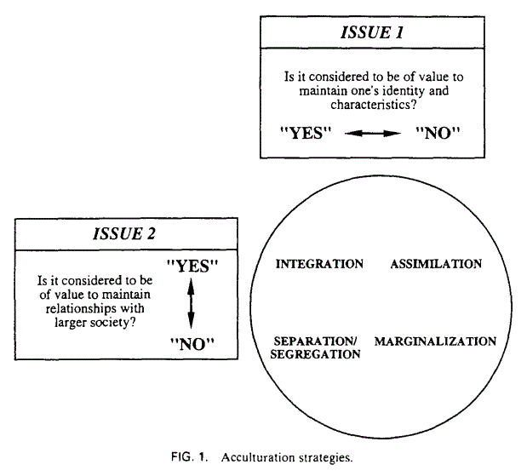
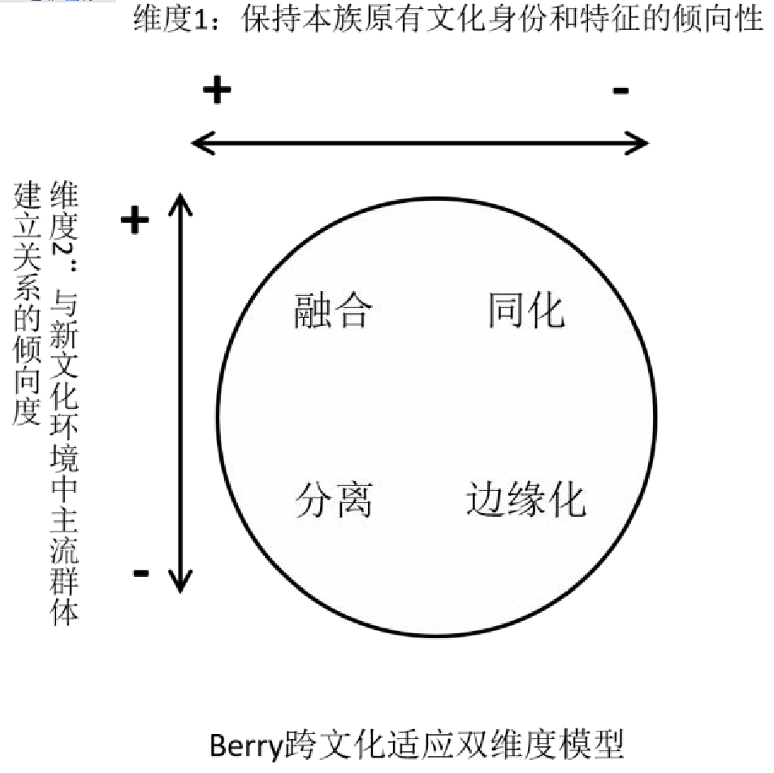
融合
同化
分离
边缘化
John W.Berry的文化适应双维度模型

Slide 90
保护：主要指权益保护，包括经济权益与职责权益，如薪资与劳动时间、工作量、申诉处理等
联系：主要指教学助理与任课教师、学生以及课程之间的联系，包括互动、职责、权力等
强保护
？
伙伴教师
弱联系
强联系
影子教师
？
弱保护
高榆珈：为什么大陆的教学助理制度步履维艰？
——基于中国大陆与台湾政策文件的比较

Slide 91
（3）因果分析
因果关系很明显地是由时间问题带出来的，人们想找出究竟是什么导致了什么
人类行为的因果关系复杂，因为人有复杂的意图，社会生活又有“胶着性”（社会生活的各部分在时空中总是如此紧密地联系在一起），以至于很难区分出因果关系。但是，仍然可能因果分析.
确定因果关系
Hume的古典三原则
时间上的先后：A在B之前
经常性的关连：当A出现时，B总是出现
影响的紧邻：存在一个连接A和B的可能的机制（是否有一个很像真的“机制”存在；看似合理性）

Slide 92
因果分析之
过程/结果矩阵（a process/ outcomes matrix）分析
Matrix of Linkages Between Program Processes
Types or levels of program outcomes
a b c d
changes in skills
changes in attitudes
changes in feelings
changes in behaviors
changes in knowledge
后文例：developing sensitivity to the environment
Linkages expressed as themes, patterns, quotations, program
1
Program processes or implementation components
2
Content or actual activities
3
矩阵目的是寻找数据之间的因果关系。通过对事情发展过程的分析，发现不同事件发生的时间顺序、它们之间的相关关系以及它们内部存在的各种因素，因而对事件之间的因果关系进行推导。

Slide 93
例1：认同与容忍：女大学生就业歧视现象的再生与强化
论文的逻辑架构
性别不平等：集体无意识的制造
社会性别分工：一种集体的无意识
现象：未感受到歧视——实际上是对歧视的无意识
对性别歧视的认同与容忍：男女不平等就业现象的再生与强化
对性别歧视的应对：被动、无奈地接受、顺从与容忍，或是简单地逃避与回避
出路：女性意识的觉醒

Slide 94
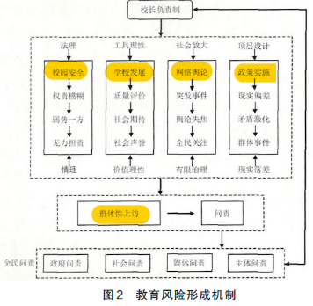
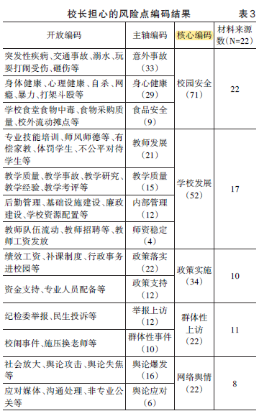
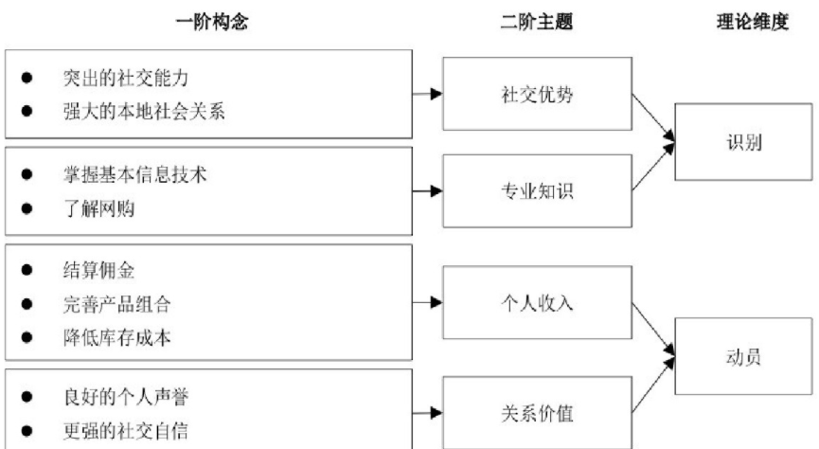
这里用一、二、三级编码更合适！
危机事件
[1]万倩雯,卫田,刘杰.弥合社会资本鸿沟:构建企业社会创业家与金字塔底层个体间的合作关系——基于LZ农村电商项目的单案例研究[J].管理世界,2019,35(05):179-196.
风险形成以及从风险到危机事件的形成机制
田杰,康琪琪,余秀兰,倪娟.中小学校长为何望“险”兴叹?——基础教育领域风险形成及治理困境研究[J].教育科学研究,2021(03):24-31.

Slide 95
例2：耿曙：全球竞争下劳工福利“竞趋谷底”？——发展路径、政商关系与地方社保体制，中国社会科学（内部文稿）2013（1）
问题：了解全球化与劳工福利关系，一般情况下好像全球化竞争越强，劳工福利越差。 中国情况是否如此？
案例选择：昆山（务实），最类似案例
初步发现：值得研究，展开设计
问题：全球竞争，竞趋谷底？
问题：昆山参与，福利压缩？
发现：参保颇众，并未压缩
决定：开展调查，发展论证
参照另一城市张家港，内资为主，参保却低
最相似案例;除了内资外资及参保情况不同，其他都很类似。
受控比较，进入现场，调研
案例选择：
最似案例（条件相似结果不同，找相异条件）：双胞胎成绩
最异案例（条件不同结果相同，找相同条件）：刘邦与林肯，两个怕太太的人都是事业成功；除了怕太太，在其他地方找不到相似的。事业成功与惧内的关系。

Slide 96
分析：
两地参保不同，结果悬殊
步骤一：排除背景因素，指向外资影响
结果 变量：两地社保悬殊
原因变量：如下可能 ，逐一检讨
1. 地理基础，两地类似，排除
2.发展水平，两地类似，排除
3. 政策环境，两地类似，排除
初步指向：外资比例——社保水平
步骤二：排除外资模式，指向政府关系
结果 变量：两地社保悬殊
原因变量：如下可能 ，逐一检讨
1. 土地流转，影响不大，排除
2.人口流动，非流也异，排除
3. 福利标准，时滞悖理，排除
初步指向：政企关系(内外企业)——社保水平如何再强化论证？

Slide 97
步骤三：排除政府-企业因素，凸出政企互动
结果变量：两地社保悬殊
原因变量：如下可能，逐一检讨
1、职工要求，基本类似，排除
2、企业利益，基本类似，排除
3、上级政府，基本类似，排除
初步指向：政企互动(内外企业)——社保水平如何更强化论证？
步骤四：不是背景因素、发展模式、政府企业，必是政企互动
得出结论：政企疏离/合谋规避，导致社保水平
机制补强：信息网络（事前），支持论证
风险回避（之后），支持论证
结论：政企互动导致福利有别

Slide 98
（4）动因分析
动因分析希望了解何以某事会这样发生，以及人们是如何解释这些事情的发生。分析呈现了一组造成改变的力量，且追踪了过程与结果
例：假如探究如何以及为何一项改革会在该组织的执行之中产生改变。以 在一学区中对所有学生施行一种个别化教育方案的动因 为例
所谓动因，即含有推动性质或要求性质的东西；在本案例中指与此改革案相关的“要求”或“规定”或 “限制”（下表中左边第一列）

Slide 99
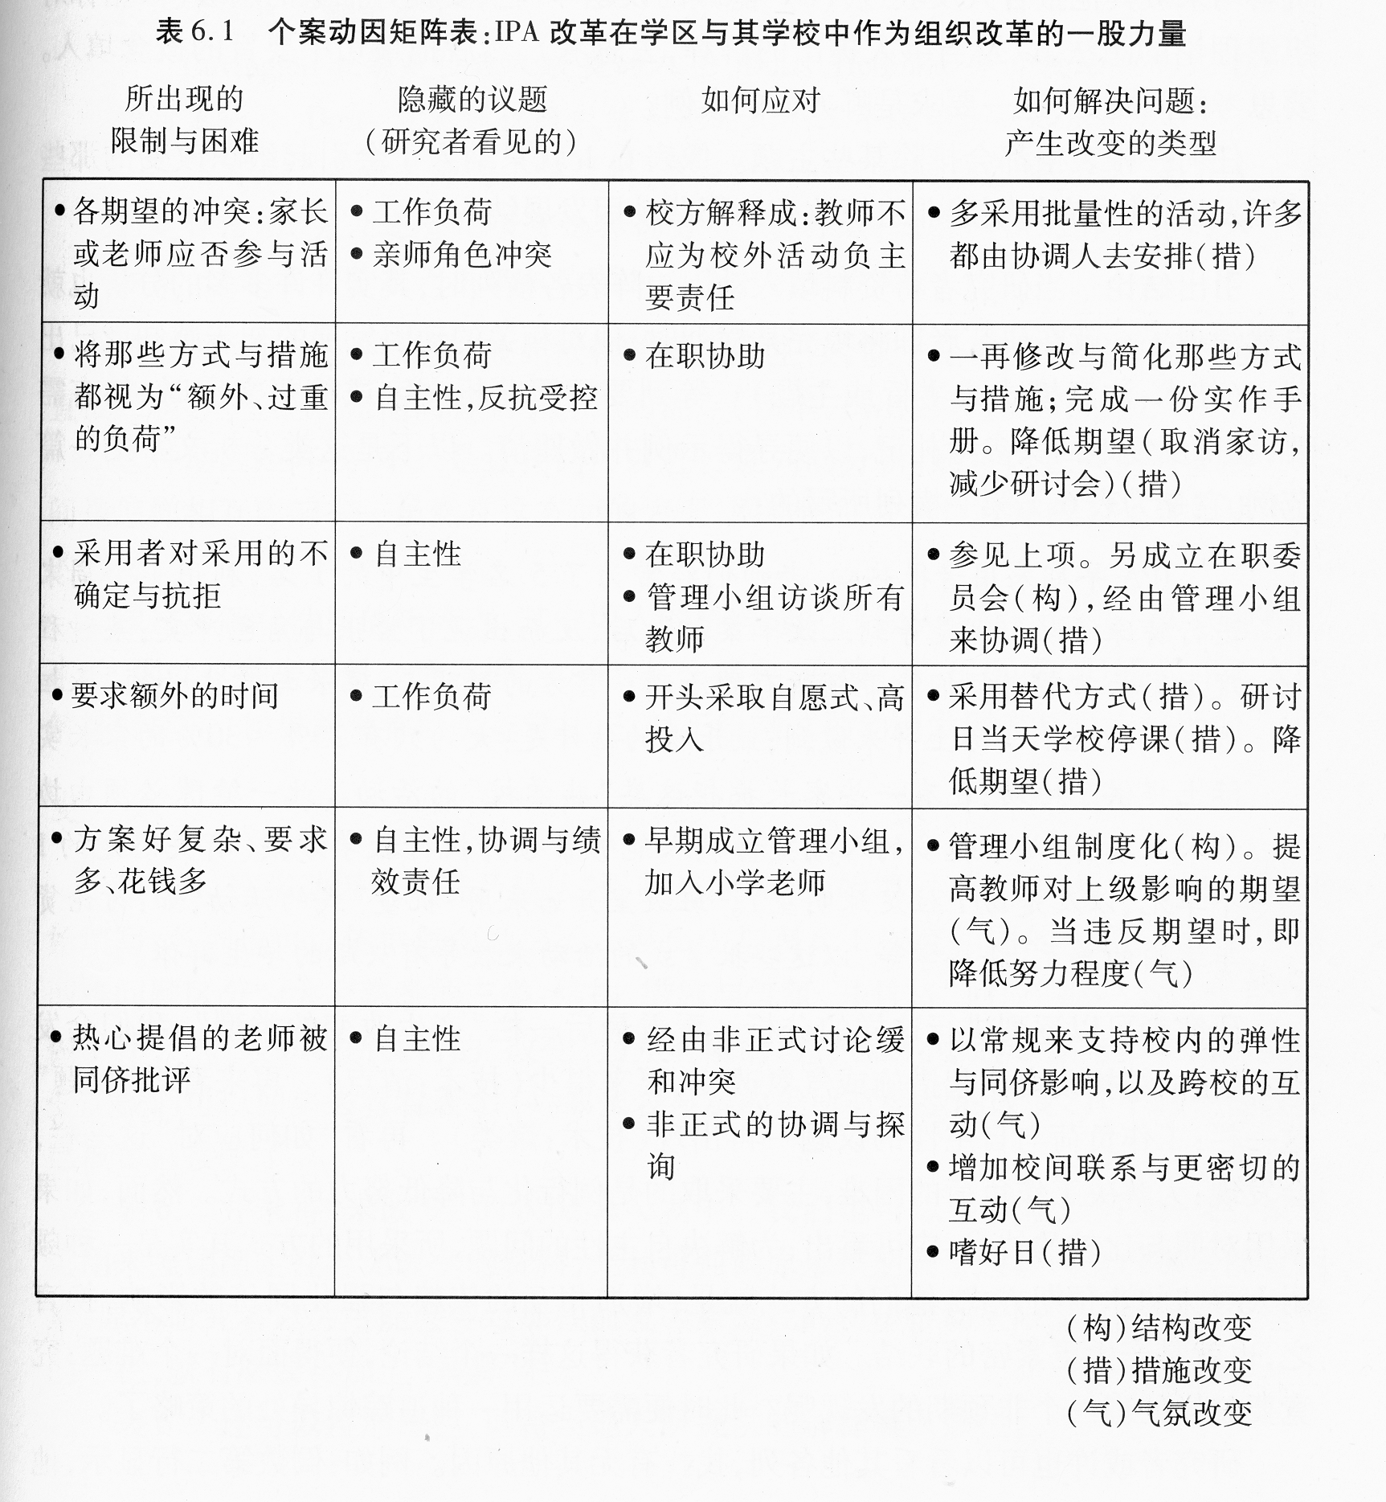

Slide 100
(5)发展命题
提出命题，或提出一组相关的陈述，以反映本研究的发现与结论.事实上上面的各种分析都是在发展命题。再举一个一般性的例子
例：Kell(1990)关于计算机对班级教学影响的多个案研究
（1）第一次分析会议时，田野工作者们把每一个案有关的命题写在索引卡上，并与研究问题连结在一起。然后依主题将命题汇集起来，并附上证据。命题如：
A.老师们对计算机软件的偏好，大大受到他们阅读方面理论取向的影响，如：自然拼读教学法或全语言教学理论
B.透过计算机应用，促进了个别化学习、自我引导、合作教学与同侪教学等活动，也可能使得这些学习风格转化为其他的班级活动

Slide 101
（2）分析者为每一命题写出各个案支持的程度：“非常支持”、“尚可”、“中立”或“反对”
（3）经过下一轮资料收集（为遗漏与模糊的资料补充）之后，修改原来的命题。
（4）为上述每一个命题作出一个矩阵表，“列”写上每校、每位老师，“栏”填入支持与反对此命题的资料。结果发现上述第2项命题未得到支持。
（5）再用其他资料来源（尤其是调查与观察），来进一步测验这些命题，对那些不适用标准模式的个案，都要很谨慎地再检验。
总之，是“ 阅读资料——写命题——检验”的反复过程

Slide 102
质性分析内容之四：质性研究的检验
质性研究检验的重要性
大多数质性研究都是一个人在田野单独完成的，研究者本人就是研究工具
从认知心理学角度，人们做判断存在误差性。如生动资料比起平凡资料更会被关注；对自己经历或目击到的事件，会形塑更多的意义（比起不在场的事）；对第一印象过于坚持，等等。

Slide 103
检验方法
使用三角检定
检验代表性
估量证据的品质
检验外围者的意义
从事反例个案分析（寻找负面证据）
追踪惊异处
排除虚假关系
复制一项发现
检测相竞争的解释
运用参与者检核
采用同行审视
使用外部核查
进行深描

Slide 104
归纳起来
确保所获取资料的真实性：
三角验证、减少研究者对研究对象的影响、资料的质量特征
确保推论的合理性：
减少研究对象对研究者的影响、外部核查、参与者检验、同行审视、复制发现、排除虚假关系、检测竞争解释
资料的代表性、反例个案（惊异处、外围者）（资料的真实性？推论的合理性？）

Slide 105
如何使你的研究论文有理论性/有趣？
案例1. “学霸”是怎样炼成的——以N大学为例
笔者通过对N大学20名本科学霸的深度访谈，从学术性投入与非学术性投入两方面，整理了“学霸”们的共同特征：
*有目标感
*持之以恒
*应对压力
*大学前教育经历的影响
……
类似研究题目：
教师应具备怎样的教学能力
学生眼中的好老师
学生眼中的“金课”/“水课”
研究生的求学动机
来华留学生的留学动机
在线学习的学习体验……
思考: 扎根导向的研究怎样使之更有学理性或更有趣更有新意？

Slide 106
案例2
何以成才？基于个体-组织匹配理论的高校高层次人才职业成长经历研究
研究问题：高层次人才成才过程中的影响因素，个体层面与高校层面上的影响因素之间是否存在某种匹配与交互？这些匹配是否呈现出某些规律？
理论视角：个体-组织匹配理论
前人关于高层次人才较多从两个视角，一是总结归纳高层次人才的个体因素；二是立足于高层次人才的整个教育生涯和职业生涯进行总结，涉及到教育经历、工作机构、组织特点等因素。匹配理论将个体要素与组织要素结合起来考虑。匹配包括一致性匹配和互补性匹配。
研究设计与方法：访谈了12位涵盖各学科的高层次人才（帽子人才）
用NVivo12软件分析资料

Slide 107
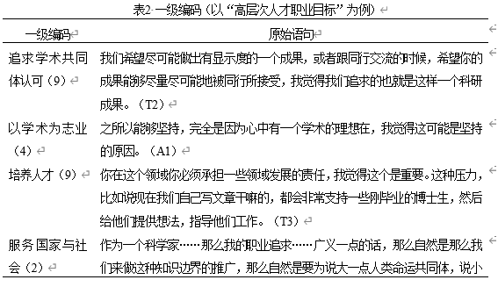
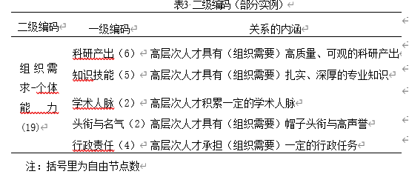

Slide 108
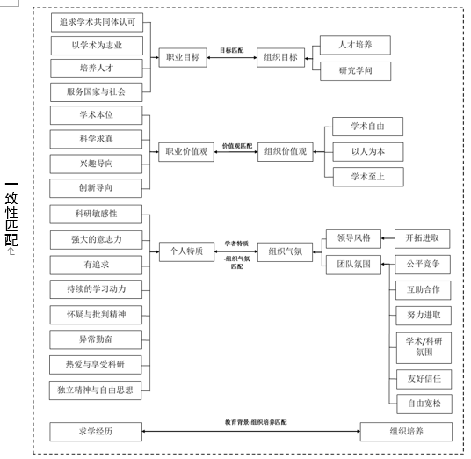
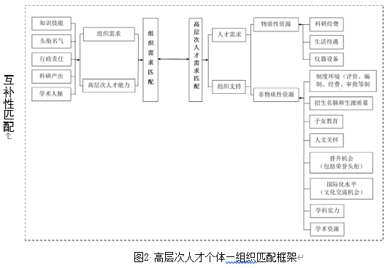

Slide 109
研究表明，高层次人才在个体与组织之间存在较高的匹配，这种匹配使高层次人才与组织间的优势互相加强，并不断积累，最终成为高层次人才成才过程中重要的“助推器”。
结论
讨论
第一，高层次人才的个体能动性非常强，不以组织的约束为行动的终点。
第二，高层次人才的成长存在明显的世代差异，尤其表现在工作价值观和信仰。
思考: 理论导向的研究如何超越既有理论？

Slide 110
什么是理论贡献？
评价理论贡献需要参考其他相关的理论来进行
Colquitt & Zapata-Phelan（2011）理论构建的贡献从高到低的5个级别分别是 ：
^引入新构念（或显著的重新构建了现有构念）
^对先前尚未探寻过的关系或过程的研究
^在现有关系或过程中引入新的中介（作用机制）或者调节变量（情境因素）
^考察早期理论构建过程主体的影响
^对以往解释过的效应进行的重复研究
转引自：毛基业、苏芳.案例研究的理论贡献——中国企业管理案例与质性研究论坛（2015）综述.管理世界，2016（2）

Slide 111
卫田（2015）总结了案例研究的 3 类潜在理论贡献：
第一，通过提出新的解释机制来构建理论，化解文献中存在悖论或者填补文献中的缺口（如 Smith, 2014）；
第二，通过深化认识（Siggelkow, 2007）来拓展理论，填补理论上的缺口（Compagni et al., 2015），或者解释原有文献不能解释的现象；
第三，通过提供全新视角（Graebner, 2009）来描述或解释现象来构建新理论，得到新的洞见（Siggelgow, 2007）
——理论贡献最大
转引自：毛基业、苏芳.案例研究的理论贡献——中国企业管理案例与质性研究论坛（2015）综述.管理世界，2016（2）

Slide 112
陈昭全、张志学、沈伟. 做出理论贡献的途径
4种发展理论的途径
1.深化。在已有理论基础上增加一些新的成分，使得原来的理论更全面、更具体、更精确和更严谨，从而增加的理论的解释力和预测力。常用策略是增加调节（情境）与中介变量（机制）。
2.繁殖。研究者从其他领域的理论中借鉴某个或某些思想，将其应用到新领域中的现象上。这时没有对原来理论进行大的改变，但很好地解释了新现象。
3.竞争。针对某个已经完全建立起来的理论，提出新的理论，做出与原来理论针锋相对的解释。新的理论以令人信服的证据展示原来理论的重大缺陷，从而提出另外的解释，甚至替代原来的理论。
4.整合。在两个或者两个以上已经建立起来的理论的基础上创造一个新的理论模型

Slide 113
小结：做出理论增值的途径
1.建立新理论、新构念，提出全新解释或竞争性解释（“内卷化”“差序格局”“旁观者效应”“抵制理论”）
2.拓展或深化已有理论，探寻对新情境的解释或探寻新机制
3.换一种理论视角，提出新的解释，（1）化解一些文献悖论或已有文献不能解释的缺口；（2）促进新的理解
4.整合两种或两种以上理论，（1）构造新理论；（2）促进新理解

Slide 114
如何做有理论增值的研究
"Y" is an important phenomenon. [Identify “Big T” label for your “little t” story.]
The extant literature thinks "x" about "y.” [Analyze and describe the relevant literature.]
However, "y" is in reality more complicated than "x" suggests; "x" is not the whole story. [Make space in “Big T” for your “little t” story.]
This richer view of "y" is important because ...
Our study helps us to gain insight into what needs to be incorporated into the understanding of "y.” [Connecting “little t” with “Big T”]
If we adopt these theoretically relevant insights, we can better explain "y" or see it differently from before. [How your “little t” helps us see “Big T” differently.]
*理论对话
Crafting the theorized story line：
Connecting “little t” and “Big T”

Slide 115
——周怡教授南大讲座
为什么工人阶级的孩子会得到工人阶级的工作？
* 以往的研究大多从两个角度
# 预设资本主义结构的封闭性（ class closure），使得某一群人
失去机会，社会不平等的机制是具有再生产性的
# 意识形态的作用，使得从属阶级建构一个顺从的主体
Willis：结构论和意识形态论都忽略了具有行动和认知能力的行动者
阶级结构的持续涉及行动者的学习和文化因素，阶级再生产实际是一个文化再生产（立论）
研究发现：“小子”有洞察有反抗，是主动拒绝中产阶级的学校文化；但洞察有局限，最终进入底层工作
表明： # 精英、中产阶级的再生产服从于顺从文化
# 底层阶级的再生产服从于反抗文化
建立新理论新构念，提出全新解释或竞争性解释

Slide 116
Murguía, Edward Padilla, Raymond V. Pavel, Michael
Ethnicity and the concept of social integration in Tinto's model of institutional departure
Conducted a qualitative analysis to explore the role of ethnicity in V. Tinto's (1975, 1987) model of institutional departure. The study investigated how ethnicity among 24 Hispanic and Native Americans influences the social integration process as experienced by students on campus. Findings suggest that Tinto's model can be strengthened by refining the concept of social integration to account for more of the variance in persistence rates. Because social integration is only 1 component of the Tinto model, it may be necessary to reconstruct other key concepts (e.g., academic integration) using qualitative analysis to detect more clearly the accumulated impact of these reconstructed concepts on explained variance
拓展、补充已有理论（ Tinto's model ）

Slide 117
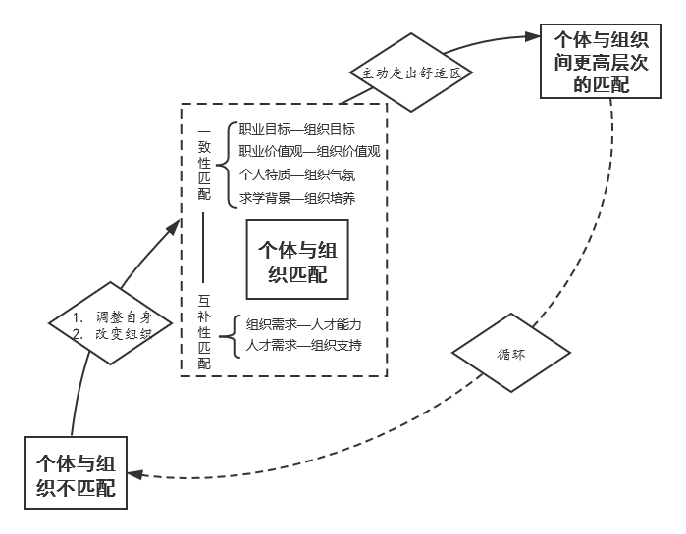
拓展、补充已有理论
高层次人才“个体—组织”匹配形成机制
1.从不匹配到匹配
调整自身
改变组织
2.从匹配到更高层次的匹配
走出舒适区
本研究高层次人才成长需要个体与组织的匹配……
进一步发现：既往有关企业员工个体—组织匹配形成机制的研究着重强调企业的调整与改变，认为企业采取的制度性的社会化策略能够较好地帮助员工降低角色模糊、减少角色冲突，带来更好的个体—组织匹配，然而本研究发现个体能动性是受访高层次教师个体—组织匹配形成机制中更为重要的因素。正是因为这种主体性和能动性，才使得这些人才能脱颖而出，成为高层次人才。

Slide 118
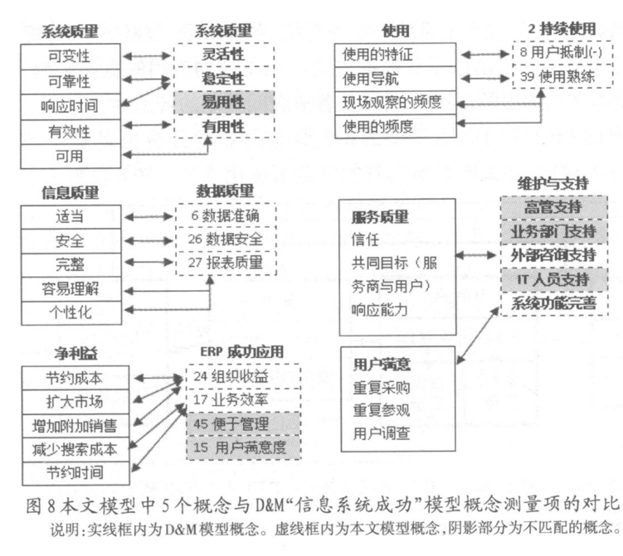
ERP ：Enterprise Resource Planning
D&M：著名的Delone和Mclean（2003）“信息系统成 功”模型
白海青,毛基业.影响ERP成功应用的关键因素因果模型——上线后的视角[J].管理世界,2011(03):102-111+188.

Slide 119
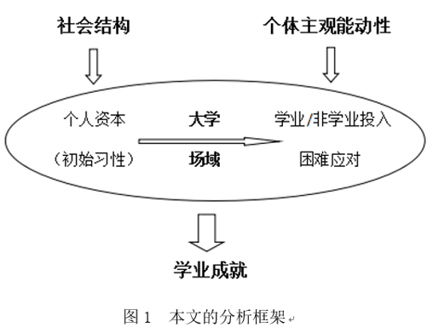
“学霸”是怎样炼成的——以N大学为例
笔者通过对N大学20名本科学霸的深度访谈，根据社会结构影响下初始习性的不同将研究视角聚焦于其中的三类：“目标图景牵引型”、“优秀惯习驱动型”和“低迷境况唤醒型”，力图通过阐释学方法去理解学霸行动背后的逻辑，理解高等教育在他们习性生成过程中的作用。
运用已有理论去理解

Slide 120
几类常见研究的理论增值方式
*扎根类的研究（已有理论无法解释，构建新理论、拓展旧理论）
*民族志、叙事类（探究新现象，构建新理论、拓展旧理论）
（一开始的理论意识似乎不强，理论只是先导；但可能最后理论贡献大）
*以既有理论分析材料（拓展旧理论）
*以既有理论理解材料（增加理论的解释性，促进新理解）
（一开始就有较强的理论意识）
避免：以数据填充理论
避免：以理论过度理解数据
必须注意：质性研究中的理论运用不同于定量研究

Slide 121
谢谢大家
PPT仅供学习之用，引用一定注明来源，特别是Martha S. Feldman、陈向明、周怡等的课件

